Slide 1



cześć

Slide 2
cześć
Should we update apps to #angular 17?
Przemysław Sokołowski

Slide 3

cześć
Przemysław Sokołowski
Synergy Codes | Fullstack dev
Github: bboysokol
LinkedIn: przemysław-sokołowski

Slide 4

Agenda
Harmonogram wydań
Built-in control flow
Branding
Dokumentacja
Deferrable views
Styles and style
SSR and Hydration
Signals
New router info parameter
TypeScript support
ESBuild and Vite

Slide 5
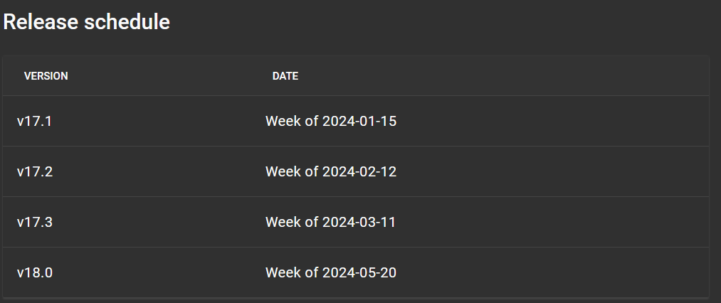
Harmonogram wydań
Źródło: https://angular.io/guide/releases#release-schedule
Notes:
- dużo tematów do zahaczenia, przelot zacznijmy od szybkiego spojrzenia na “plany’ angularowego teamu co to releasów kolejnych wersji angulara. w prezentacji uwzględniłem niektóre ficzery dostępne w wersjach 17.1, 17.2, bo tak naprawdę, większość z ficzerów dałoby się rozdzielić i zrobić z nich dedykowaną prezentację

Slide 6


Built-in control flow
Notes:
nie wiem jak wy, ale słysząc o tej zmianie odrazu pomyślałem ‘kurde, ale spoko zmiana’. Będąc stosunkowo świeży w świecie angulara, dyrektywy strukturalne *ngIf, czy *ngFor wydawały mi się zawsze jakieś nienaturalne. Macie wykutą na pamięć składnię trackBy?(:D) Moim zdaniem, przechodząc z vue, czy reacta - człowiek może się czuć zakłopotany nieco inną konwencją. Team angulara wprowadził nam nową składnię, nazwijmy ją blokową - która daje nam funkcję, przy pomocy deklaratywnych interfejsów.

Slide 7
Built-in control flow
wprowadzenie
Niższy próg wejścia
Lepsze sprawdzanie typów
Mniejszy bundle
Jest dostępny domyślnie
Znacząca poprawa wydajności
Notes:
- Bardziej ergonomiczna składnia - która jest bliższa JSowi, a więc bardziej intuicyjną, próg wejścia jest mniejszy
- lepsze sprawdzanie typów - , dzięki zoptymalizowanemu zawężaniu typów
- Jest to koncepcja, która istnieje głównie w build-time, co zmniejsza rozmiar w czasie działania, co może zmniejszyć rozmiar bundla i dalsze poprawy wyników Core Web Vital

Slide 8
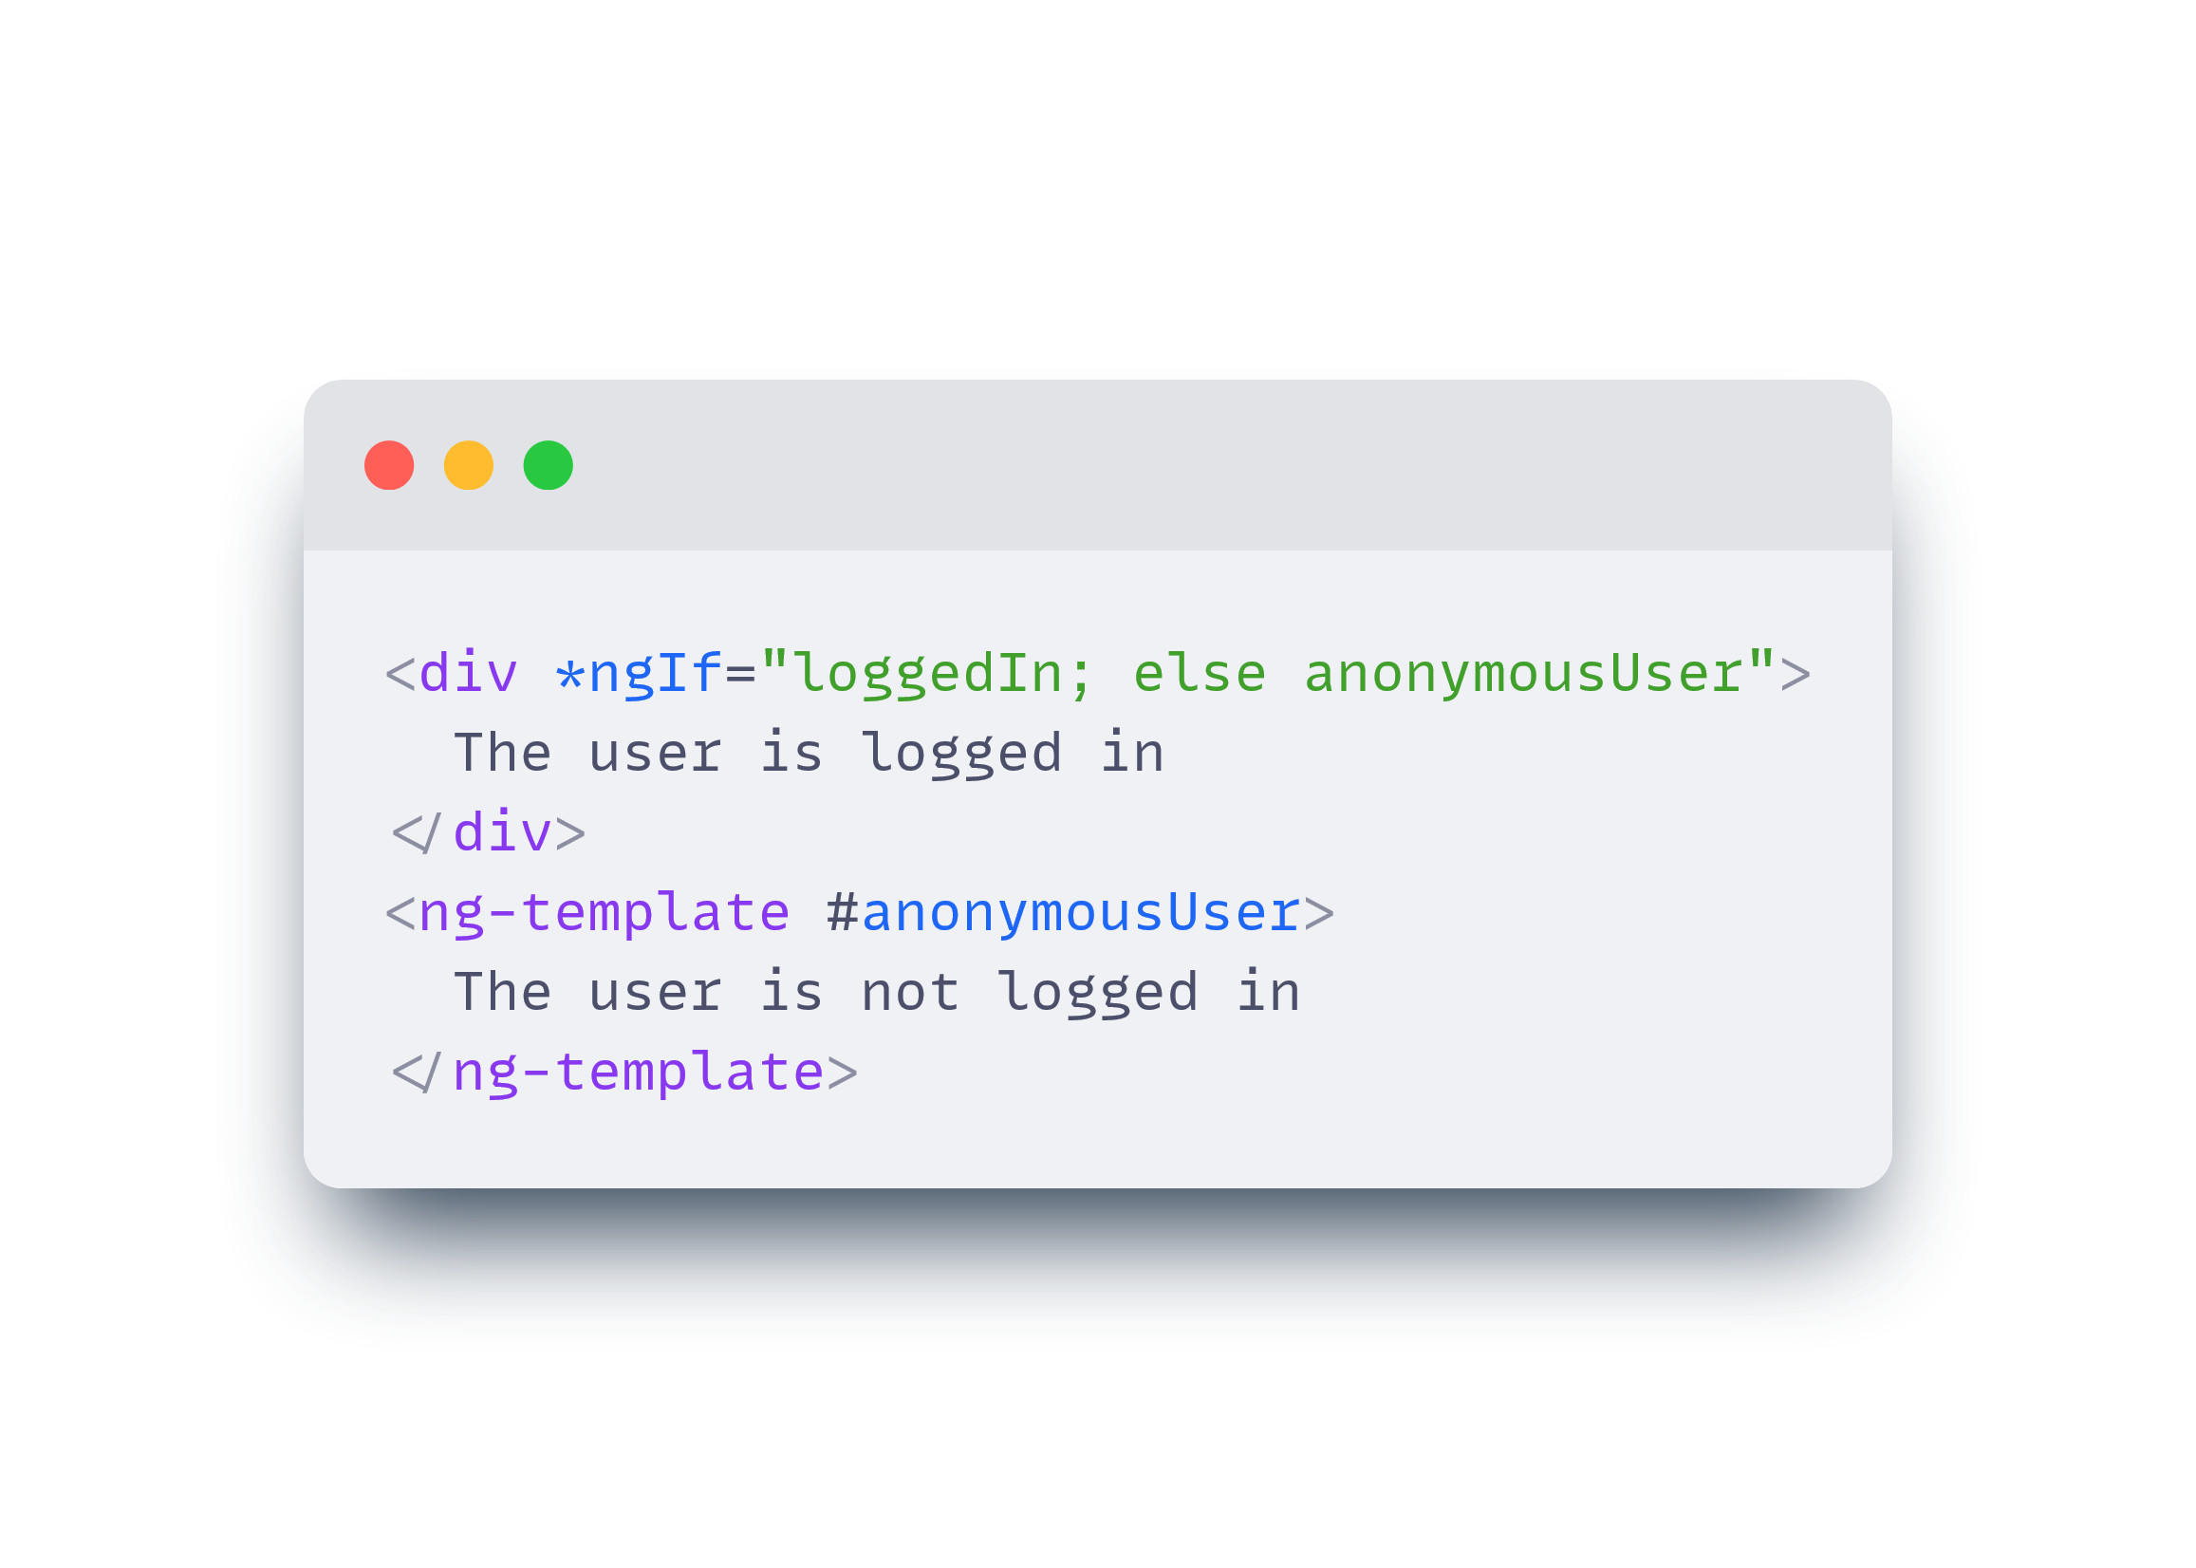
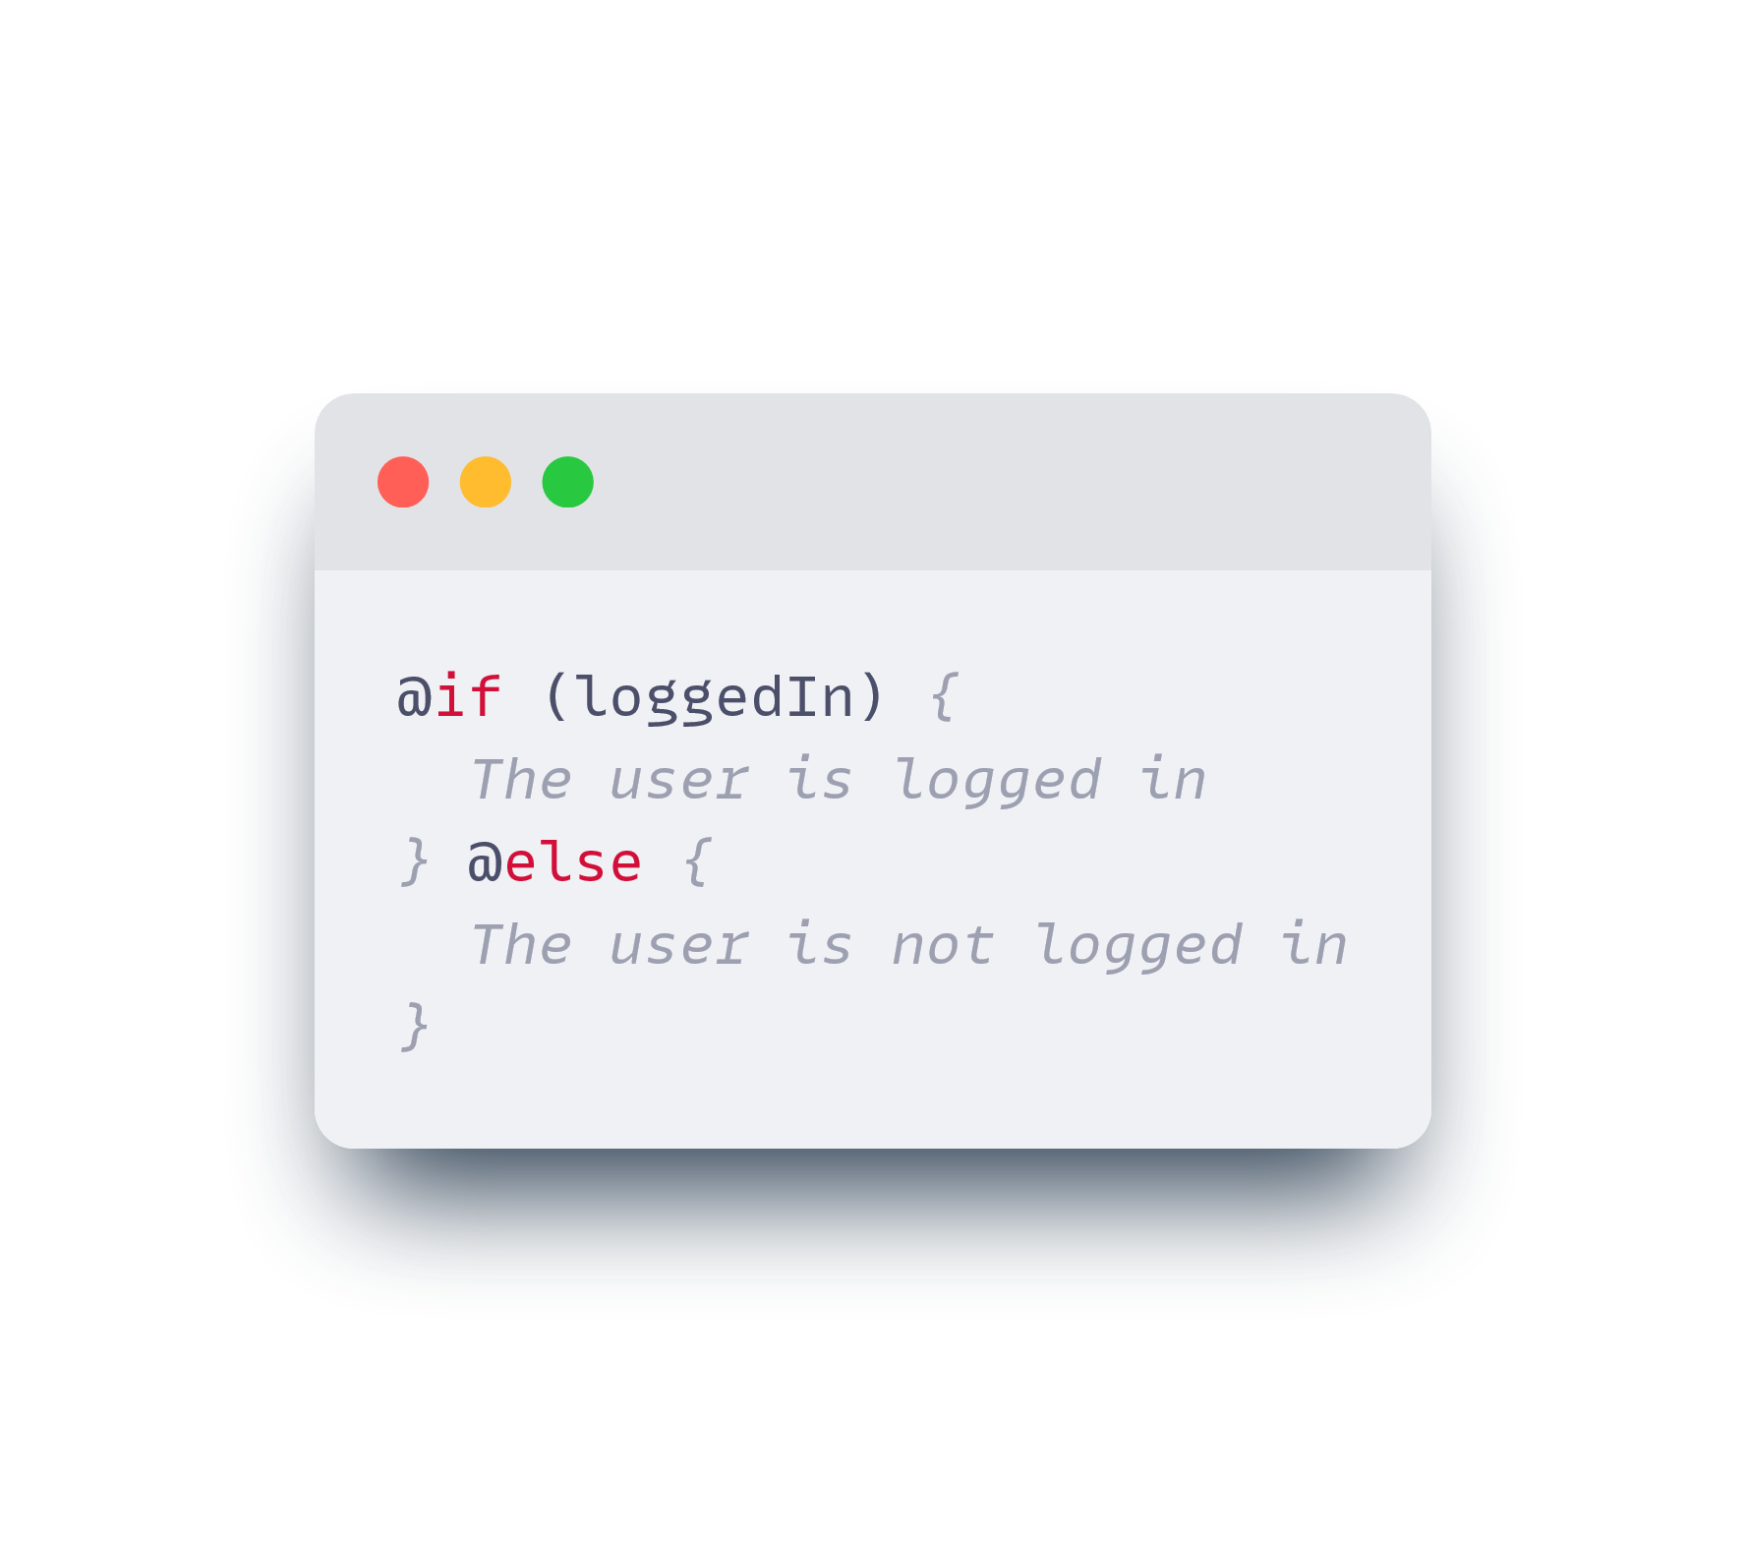
Built-in control flow
*ngIf
Notes:
W nowym podejściu, kod jest o wiele czytelniejszy,
Mając możliwość dostarczania treści dla @else bezpośrednio stanowi istotne uproszczenie w porównaniu z klauzulą else w starym *ngIf. @else if wcześniej nie był możliwy do wykonania w takiej formie, jaką znamy z jsa, trzeba było robić workaroundy.

Slide 9
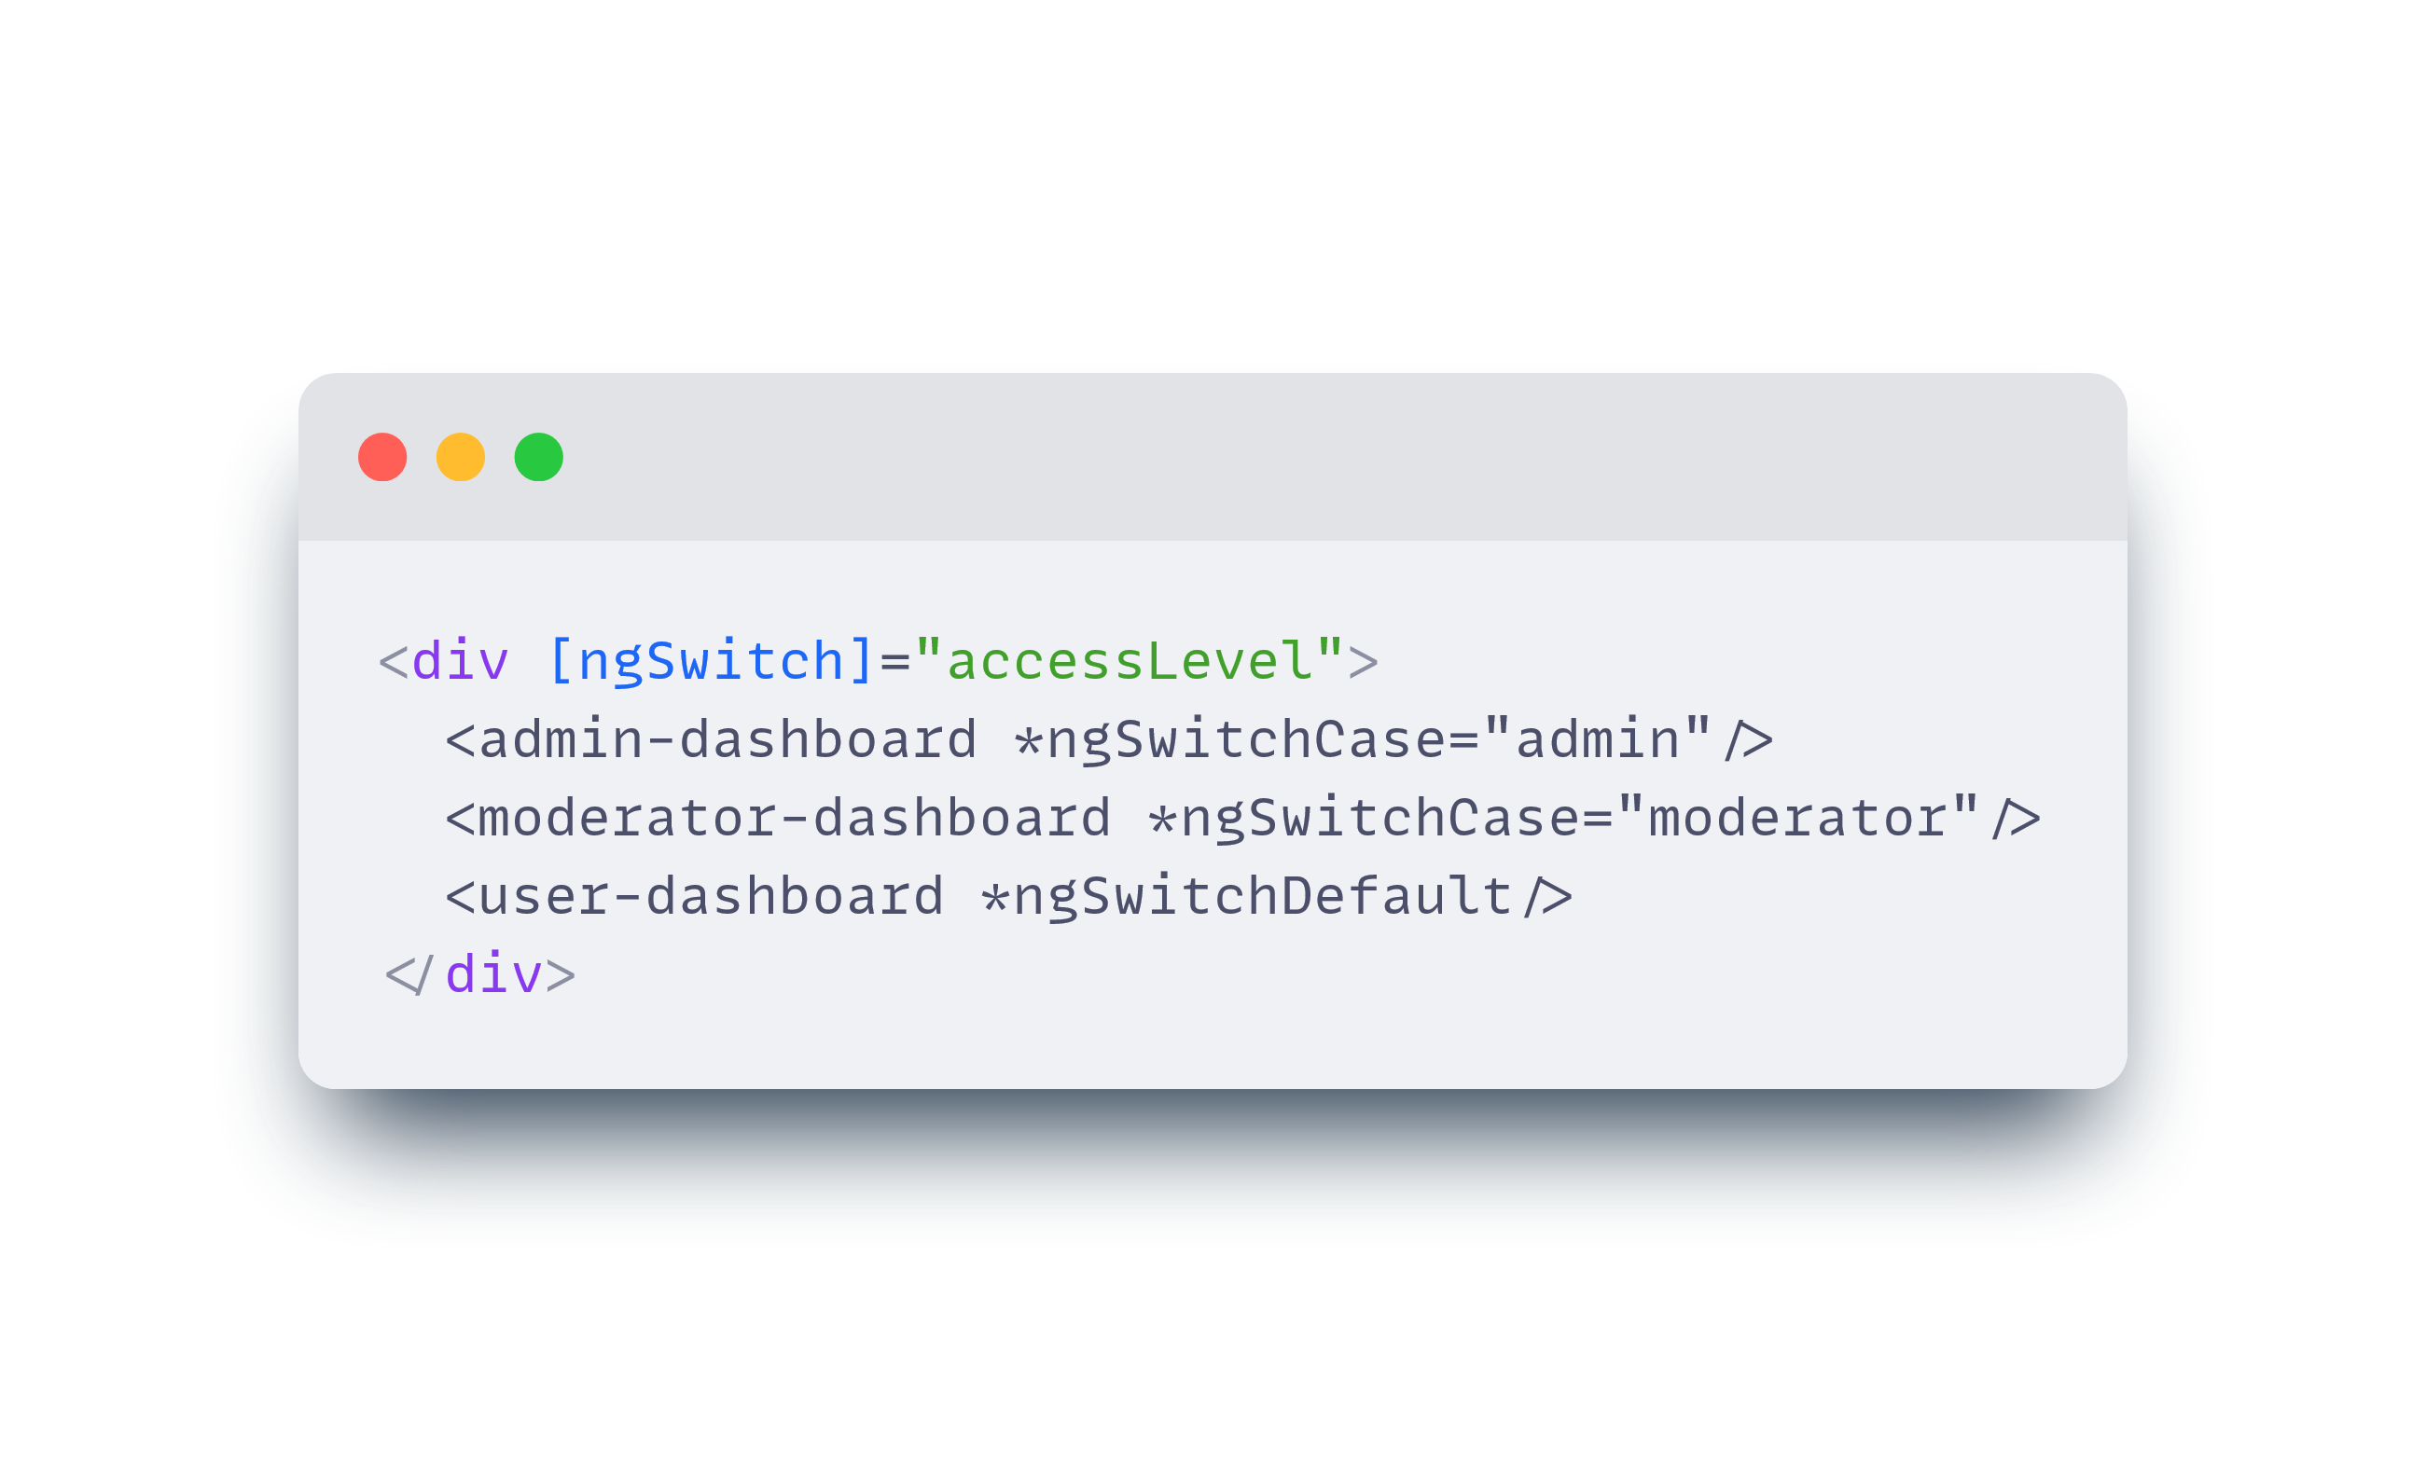
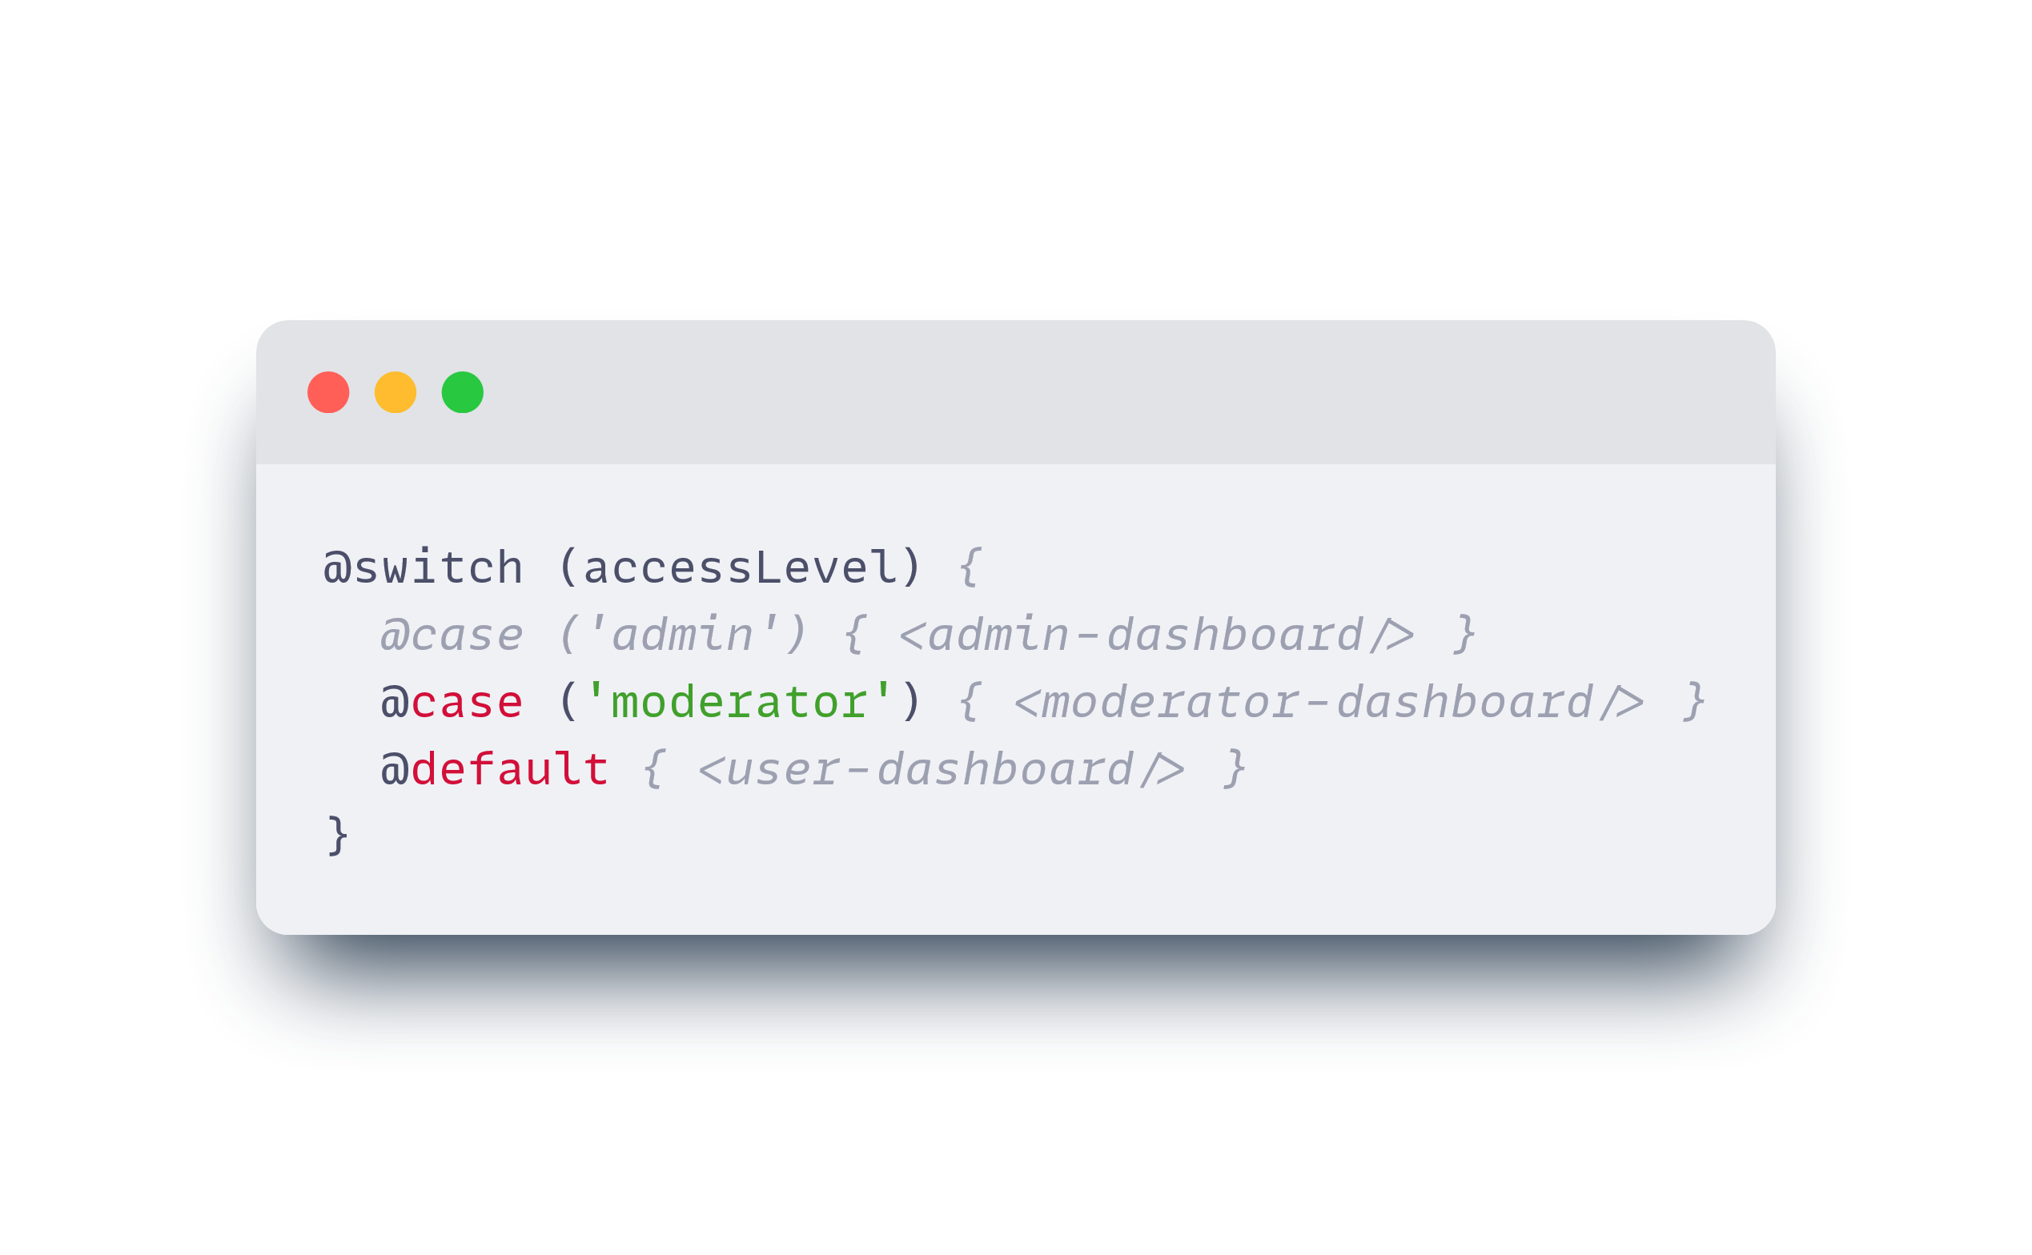
Built-in control flow
*ngSwitch
Notes:
*ngSwitch też zmienił swój wygląd, według mnie jest to bardziej ergonomiczne podejście:

Slide 10
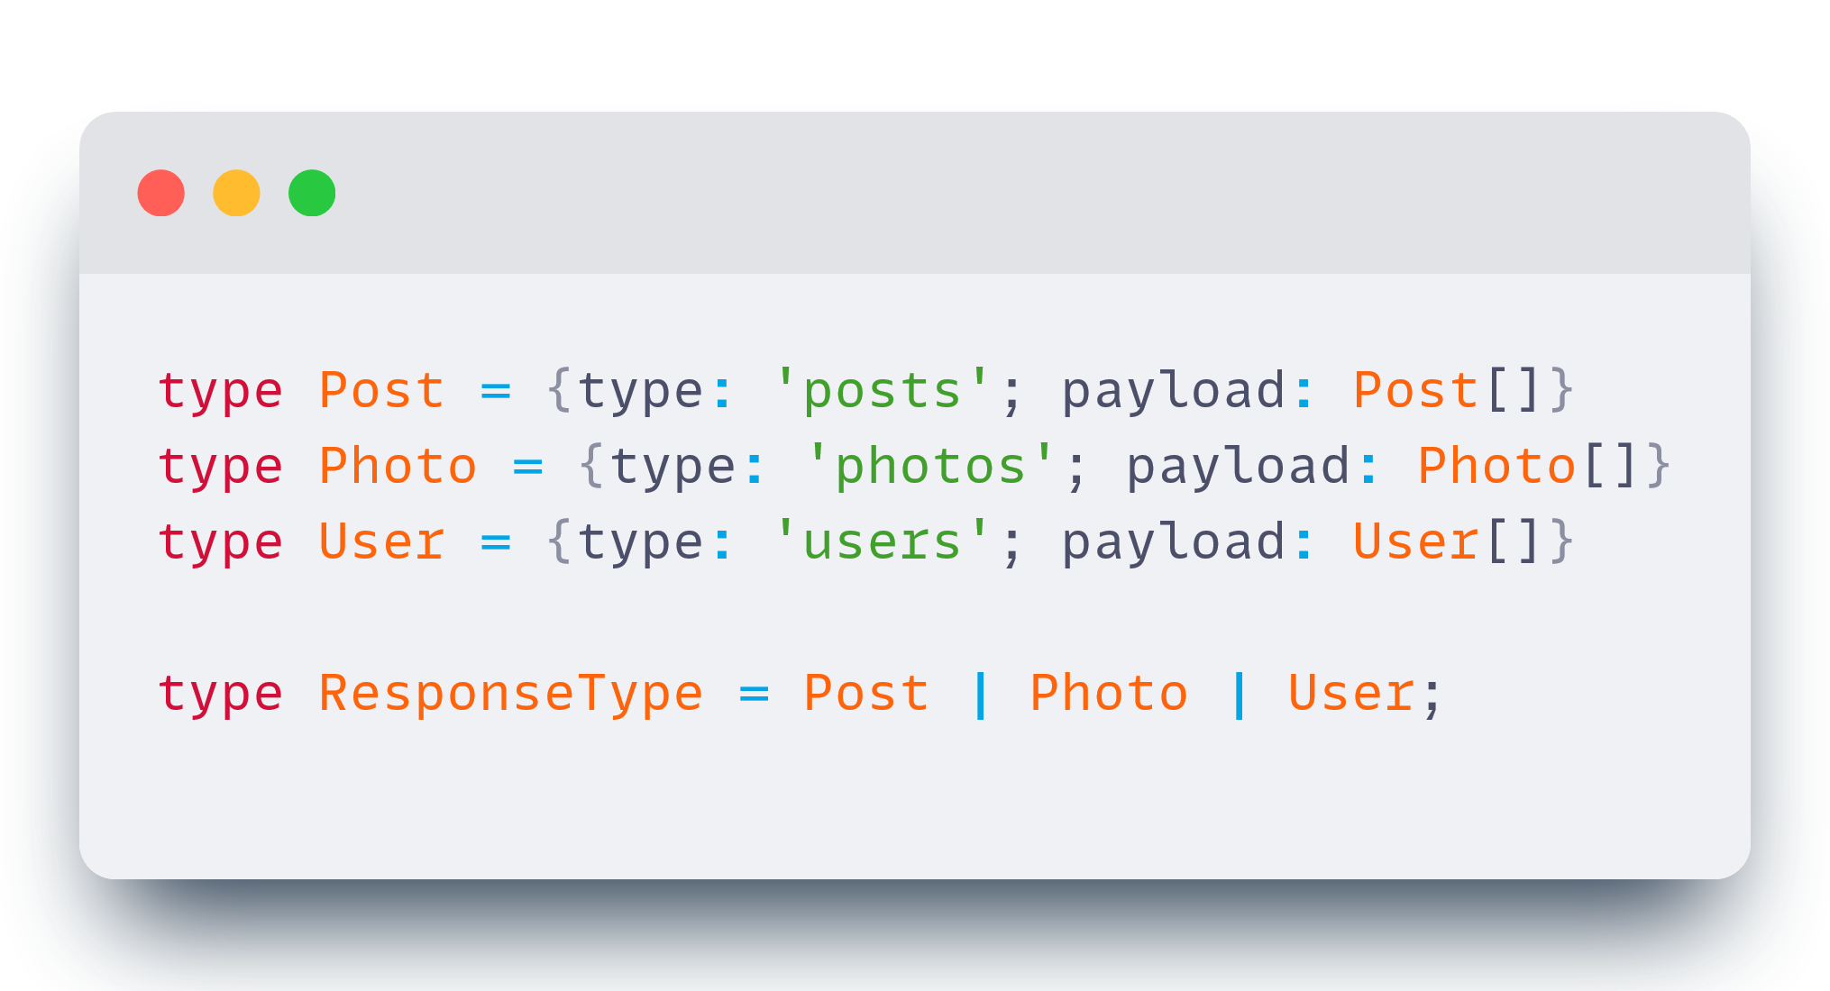
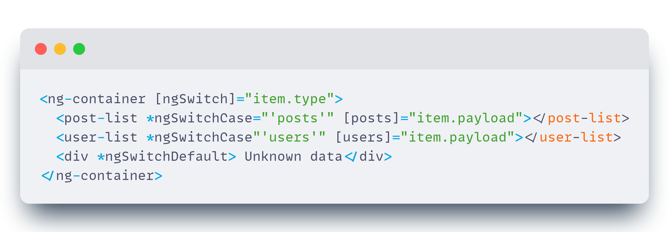
Notes:
TYPE NARROWING

Slide 11
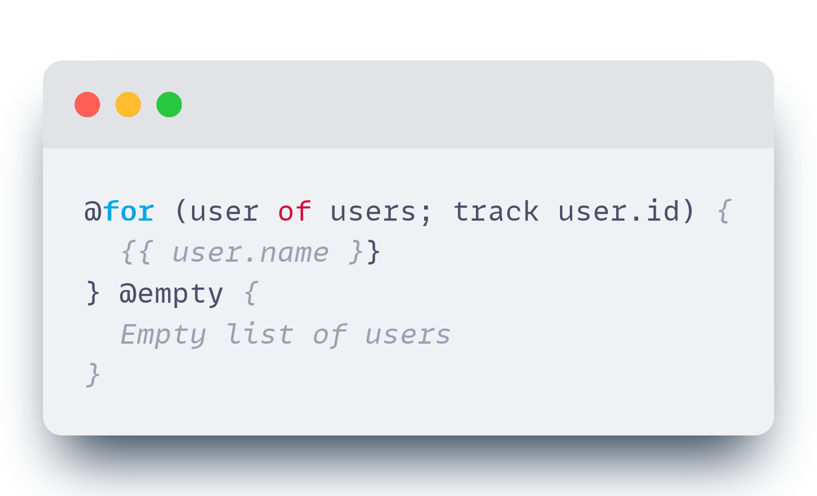
Built-in control flow
*ngFor
Notes:
for, według twórców jest game changerem – prędkość renderowania i DX.
Często widzimy problemy z wydajnością w aplikacjach z powodu braku funkcji trackBy w *ngFor
Kilka różnic w @for to to, że track jest obowiązkowy, aby zapewnić szybką wydajność w śledzeniu zmian.
Ponadto jest o wiele łatwiejszy w użyciu, ponieważ jest to tylko wyrażenie, a nie metoda w klasie komponentu.
Wbudowana pętla @for ma również skrót dla kolekcji zawierających zero elementów za pomocą opcjonalnego bloku @empty.
Instrukcja @for używa nowego algorytmu diffingu i ma bardziej optymalną implementację w porównaniu do *ngFor, co sprawia, że jest szybsza podczas działania.
No i możecie tutaj powiedzieć, co ten gość gada, jakie szybszy

Slide 12
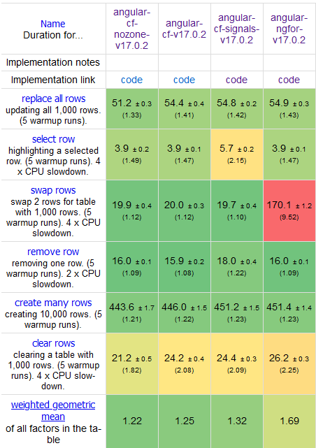
Źródło: https://krausest.github.io/js-framework-benchmark/current.html
Notes:
BENCHMARK!

Slide 13
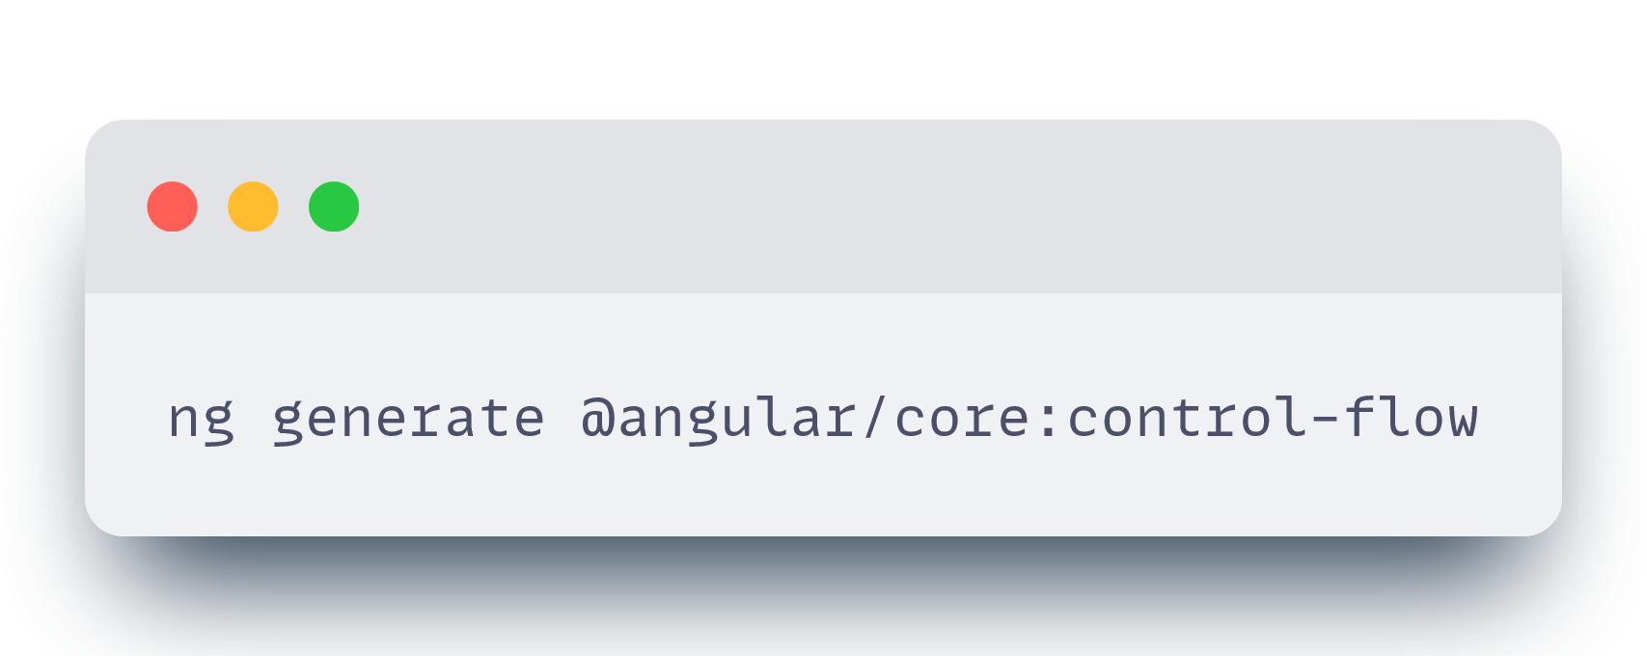
Built-in control flow
migracja
Notes:
Aby wypróbować to w istniejących projektach, użyj następującej migracji:

Slide 14
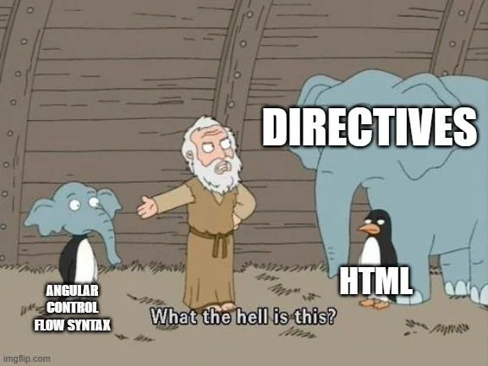
Notes:
- Interakcja z publicznością
- Opinia o control flow?

Slide 15

Branding
Notes:
Może mało techniczną rzeczą, ale wartą uwagi jest zmiana brandingu ;)

Slide 16
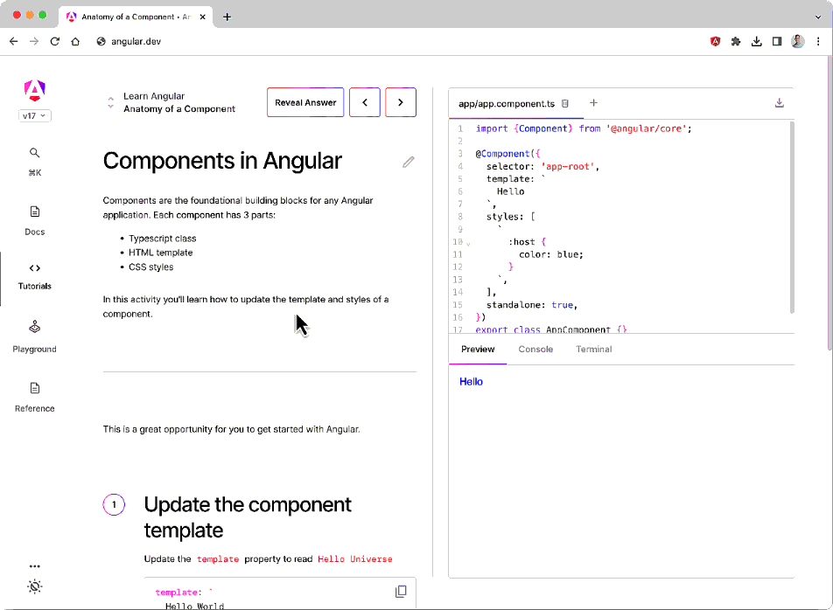
Dokumentacja
Notes:
Nie tylko brand jest odświeżony, ale także dokumentacja angular.dev. Można zauważyć nową strukturę, tutoriale i playbox. Niby w kontekście samego frameworka to dodatek, ale według mnie dobrze świadczy o zespole angulara ;) jak coś nie działa to można atakować Pawła, czemu nie działa :D

Slide 17
Deferrable views

Slide 18
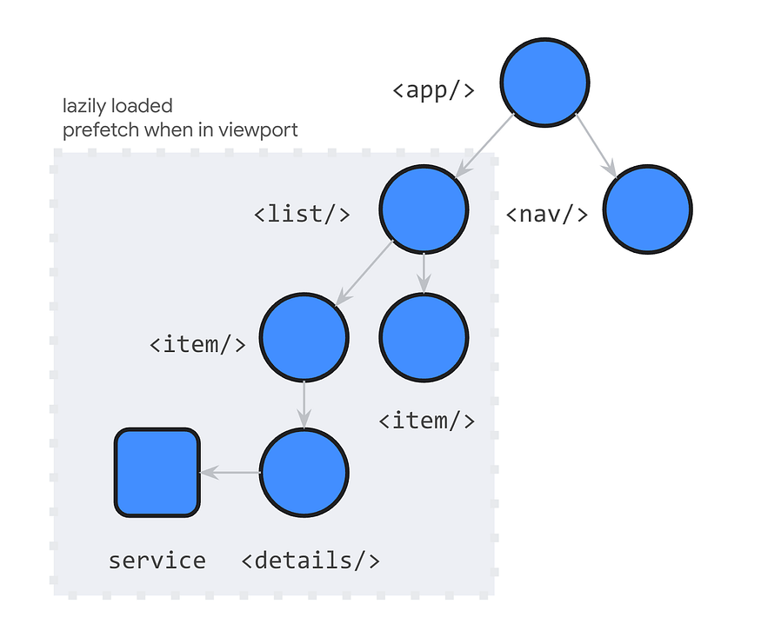
Deferrable views
wprowadzenie
Lazy loading przy użyciu deklaratywnej składni
Źródło: https://blog.angular.io/introducing-angular-v17-4d7033312e4b
Notes:
Przykład wzięty z bloga angulara o 17stce:
Mamy bloga w którym chcemy ładować listę komentarzy poprzez lazy loading.
Przy obecnym podejściu używamy ViewContaierRef, zostawiając sobie odpowiedzialność czyszczenia, zarządzając błędami czy placeholderami.
Prowadzi to do tego, że spotykając różne use case, kod może stać się dosyć skomplikowany

Slide 19
Deferrable views
triggery
on idle
on immediate
on timer(<time>)
on viewport and on viewport(<ref>)
on interaction and on interaction(<ref>)
on hover and on hover(<ref>)
when <expr>
Notes:
on idle — lazily load, gdy przeglądarka nie jest obciążona
on immediate — lazily loading od razu
on timer(<time>) — opóźnienie ładowania za pomocą timera
on viewport and on viewport(<ref>) — możemy blok przypiąć i odnieść się do anchora i w momencie, kiedy anchor element stanie się widoczny, angular lazy loaduje komponent i go renderuje
on interaction and on interaction(<ref>) — włącza ładowanie, gdy użytkownik wejdzie w interakcje z elementem
on hover and on hover(<ref>) — po najechaniu kursorem
when <expr> — po customowym wyrażeniu logicznym

Slide 20
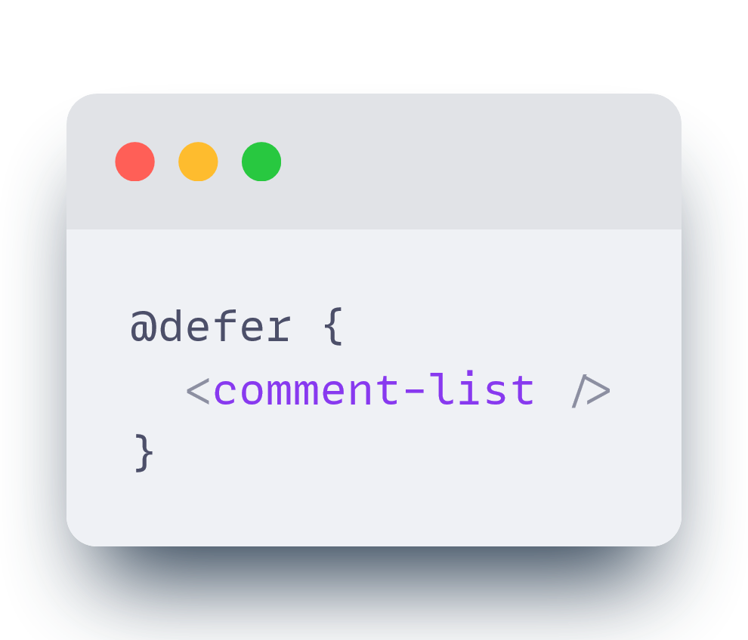
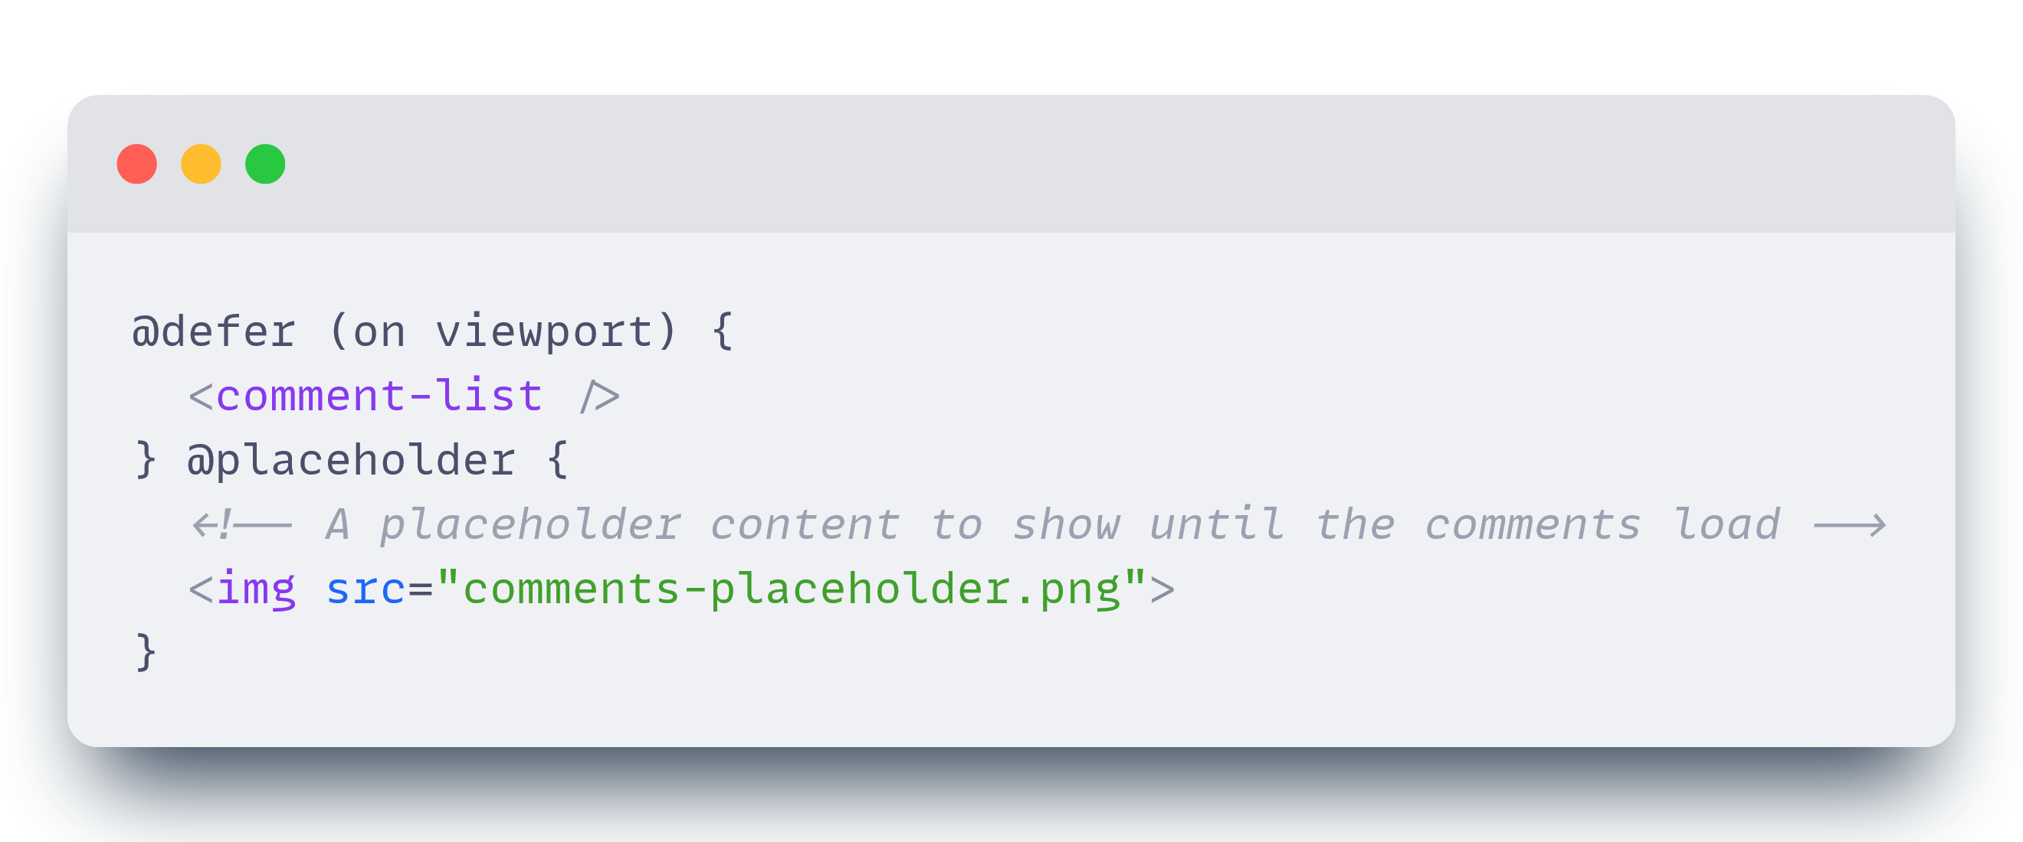
Deferrable views
praktyka
Przykład z: https://blog.angular.io/introducing-angular-v17-4d7033312e4b
Notes:
Jak to wygląda w praktyce?
Jedna linia z komponentem oznaczona @defer i lazy-loading działa, magia ;D
@defer w tym przypadku, podczas kompilacji wyszukuje komponeny, dyrektywy czy pipe i generuje dynamiczne importy, zarządzając procesem ładowania i przełączania się pomiędzy stanami.
W powyższym przykładzie Angular najpierw renderuje zawartość @placeholdera. Gdy staje się on widoczny, rozpoczyna się ładowanie komponentu <comment-list/>. Po zakończeniu ładowania Angular usuwa zastępczy blok i renderuje komponent.

Slide 21
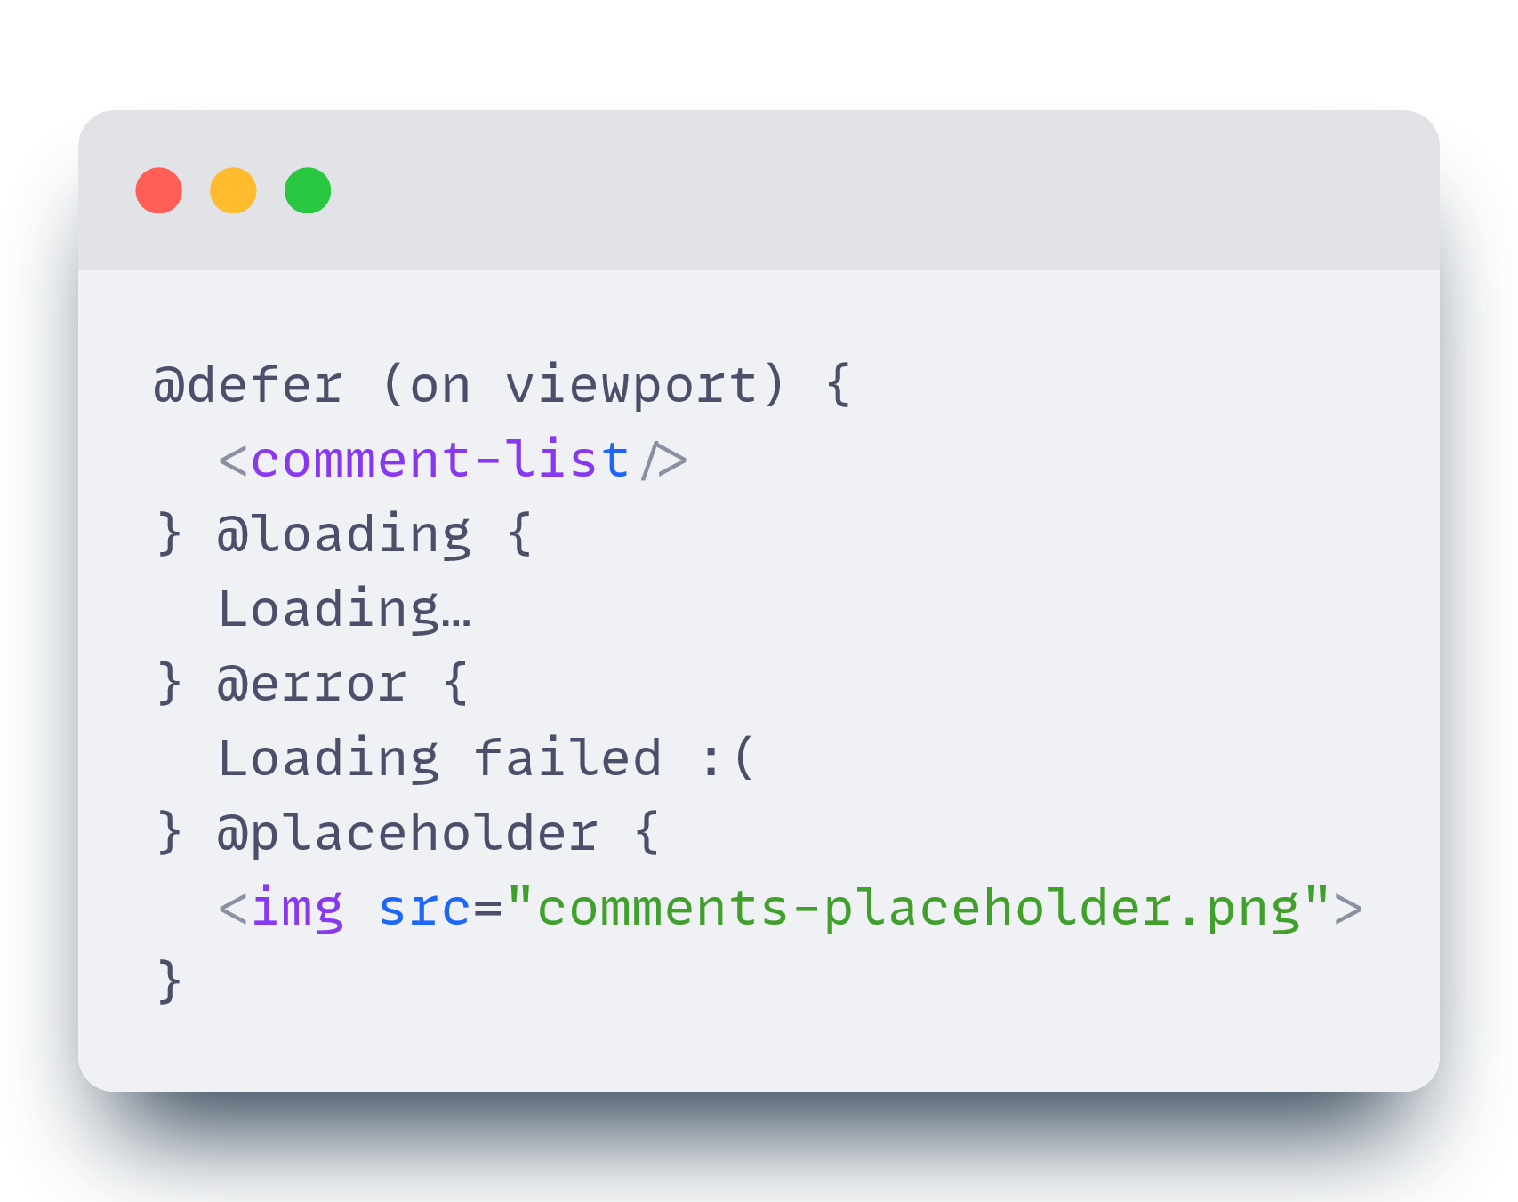
Przykład z: https://blog.angular.io/introducing-angular-v17-4d7033312e4b
Notes:
Mamy również bloki na ładowanie, czy errory Dotychczas mogliśmy dynamicznie importować kod modułu na żądanie, poprzez leniwe ładowanie modułów. Obecnie zespół Angulara poszedł o krok dalej. Poprzez importowanie fragmentu kodu on demand/ idlei / interaction, możemy poprawić doświadczenie użytkownika, przyspieszając ładowanie strony i komponentu.

Slide 22
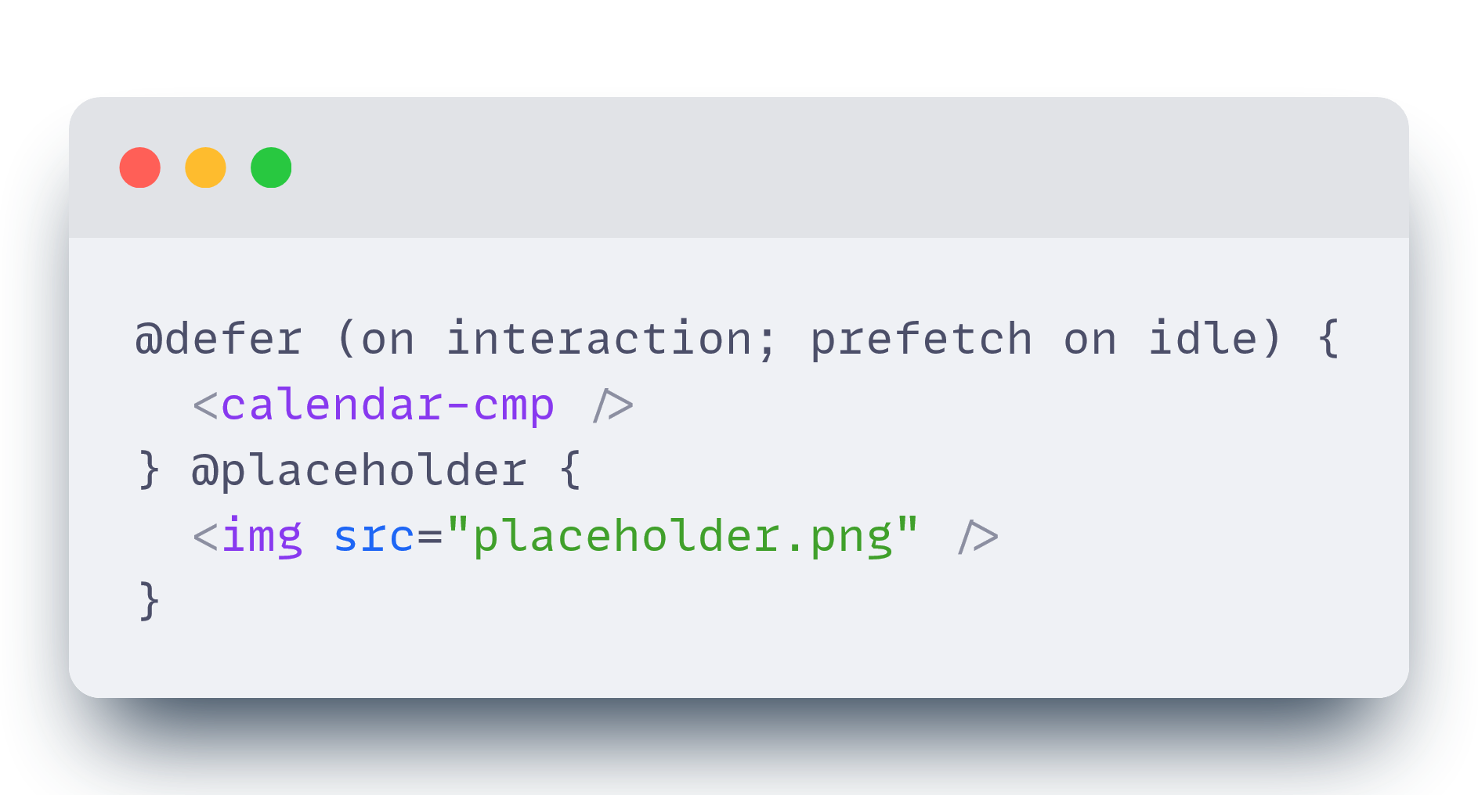
Deferrable views
prefetch
Materiał: https://angular.io/guide/defer
Notes:
.Składnia prefetch działa podobnie do głównych warunków defer i akceptuje when i/lub on, aby zadeklarować trigger. W tym przypadku, when i on powiązane z defer kontrolują, kiedy renderować, a prefetch when i prefetch on kontrolują, kiedy pobierać zasoby.
Pozwala to na bardziej zaawansowane zachowania, takie jak rozpoczęcie prefetch zasobów przed tym, jak użytkownik faktycznie zobaczył lub wchodził w interakcję z blokiem defer, ale może to zrobić on idle, co pozwala na szybsze dostępność zasobów.
W przykładzie prefetch zaczyna się, gdy przeglądarka staje się bezczynna, a zawartość bloku jest renderowana po interakcji.

Slide 23
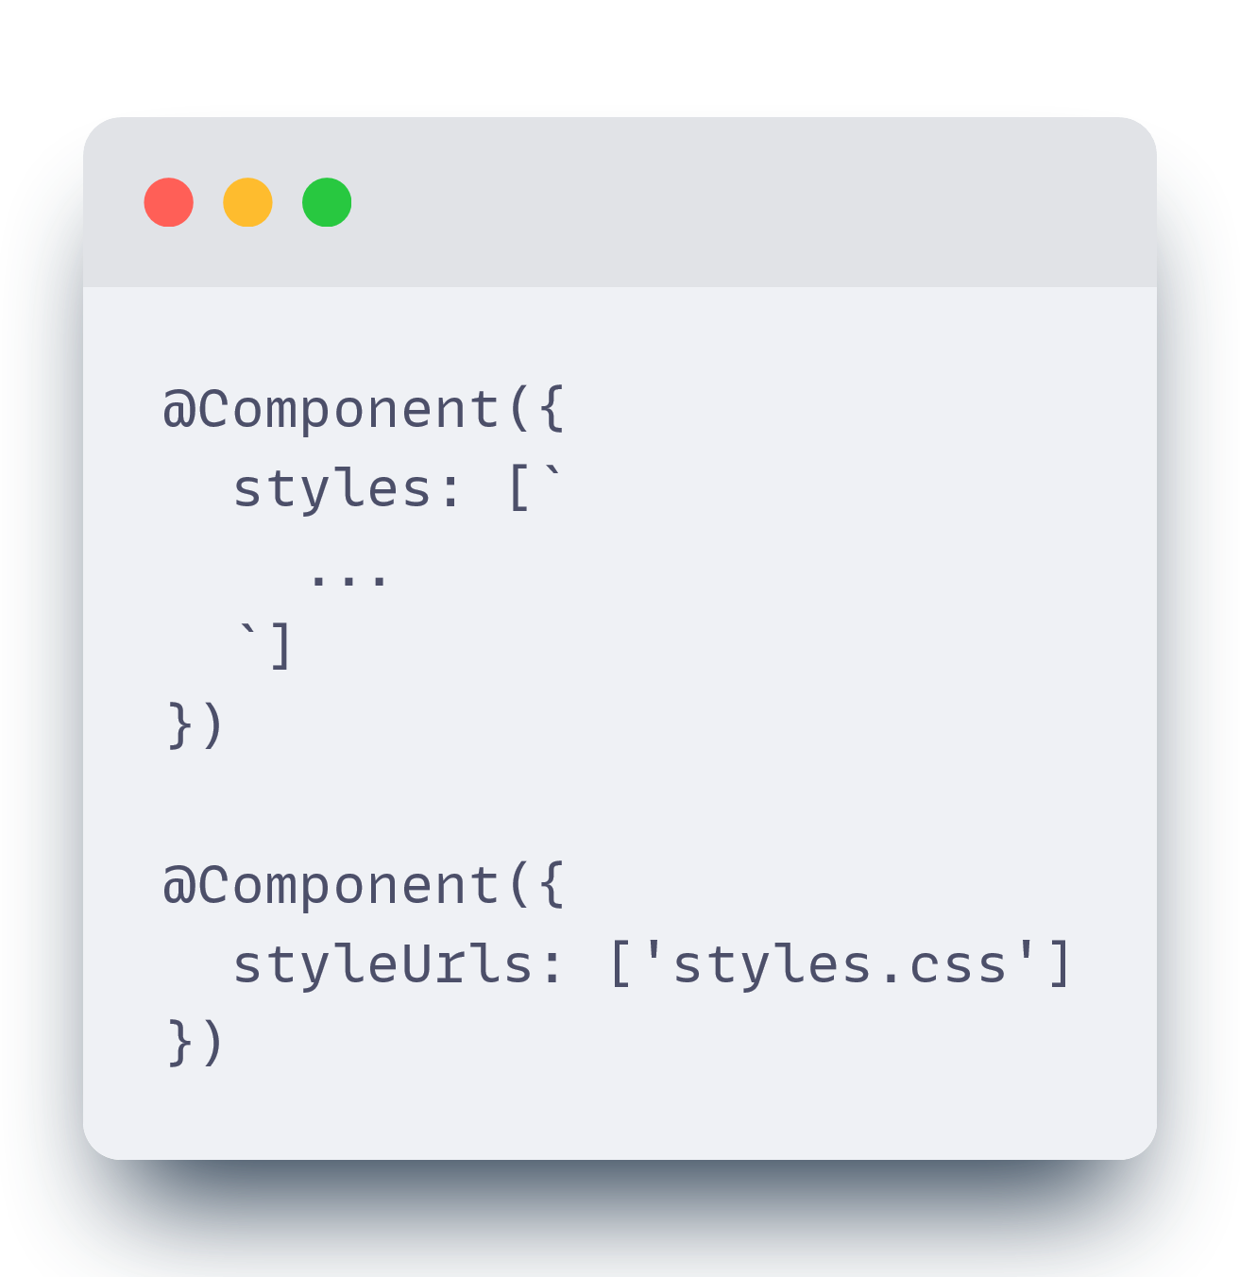
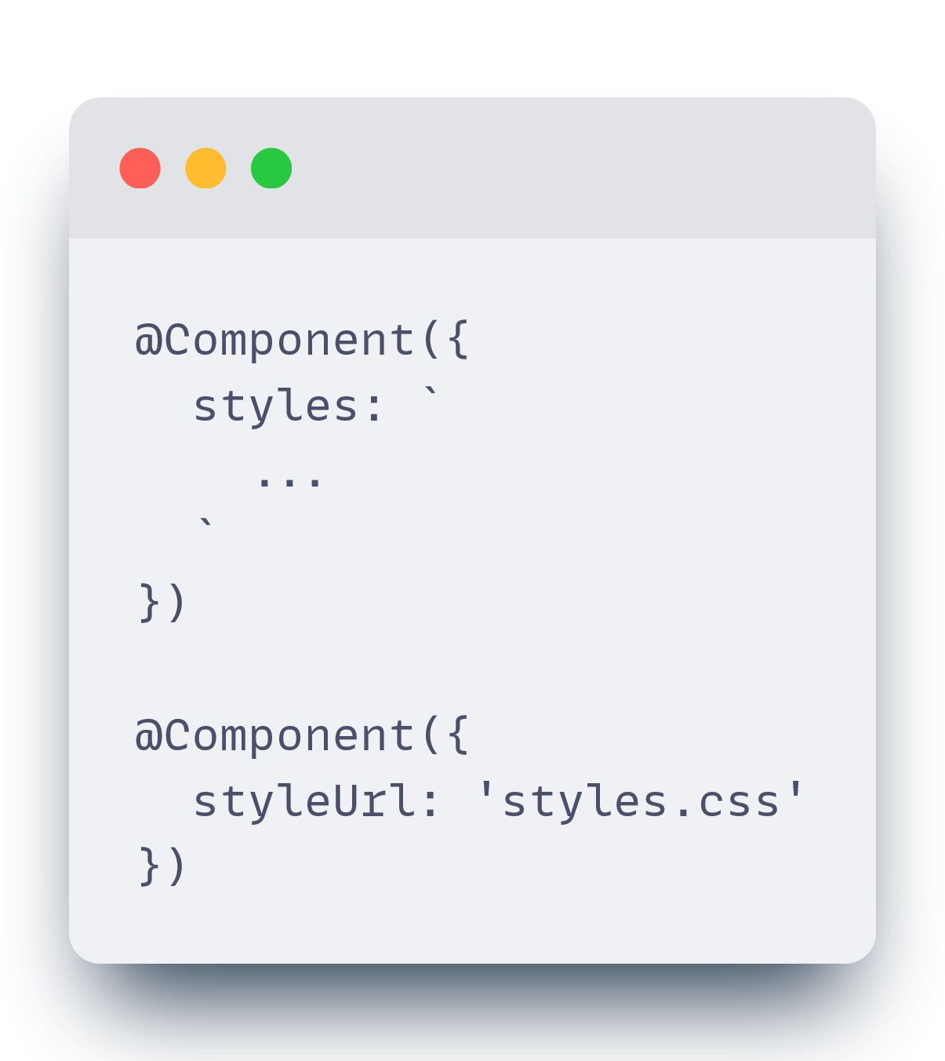
Styles and style
Notes:
Komponenty Angulara obsługują wiele arkuszy stylów na jeden komponent. Niemniej jednak, w zdecydowanej większości przypadków, gdy chcemy stylizować komponenty, tworzym tablicę z jednym elementem wskazującym na style wbudowane lub odnoszące się do zewnętrznego arkusza stylów. Nowa funkcja umożliwia zmianę z:

Slide 24
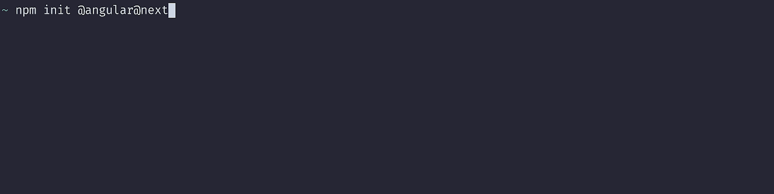
SSR and Hydration
Materiał: https://angular.io/guide/hydration
Notes:
ng new dostał nowa opcję, która pozwala nam zdecydować czy chcemy używać SSR i SSG
Hydration to taka hybryda ssr i csr
Doszły nowe lifecycle hooki
afterRender — callback, który zostanie wywołany za każdym razem, gdy aplikacja zakończy renderowanie.
afterNextRender — callback, który zostanie wywołany przy następnym zakończeniu renderowania aplikacji.

Slide 25
Signals
Notes:
sygnały to bardzo rozległy temat i w pewnym stopniu został omówiony przed Dawida(wskazuje na Dawida) w swojej poprzedniej prezentacji na angular-wrocław. To co chciałbym tu po krótce pokazać to rozwój ficzera od czasu releasu v17:

Slide 26
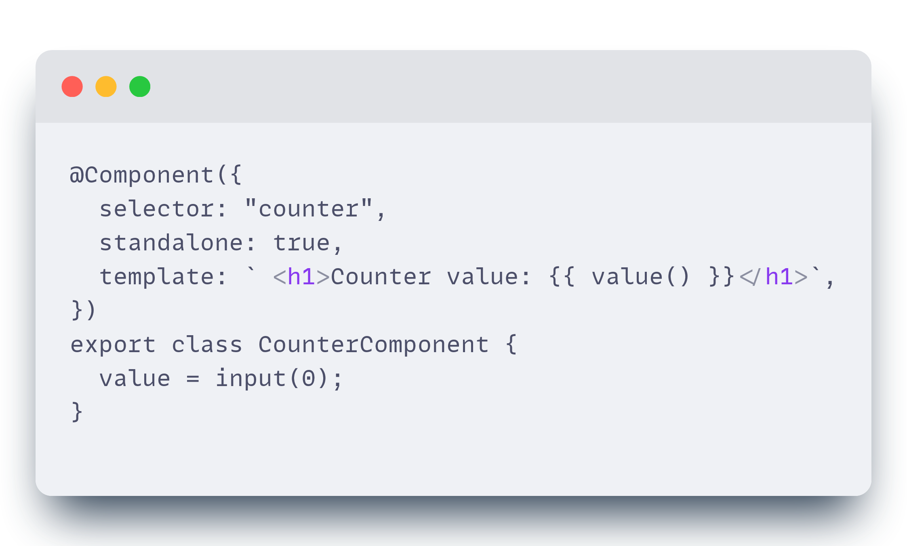
Signals
Signal-based inputs
Przykład z: https://blog.angular-university.io/angular-signal-inputs

Slide 27
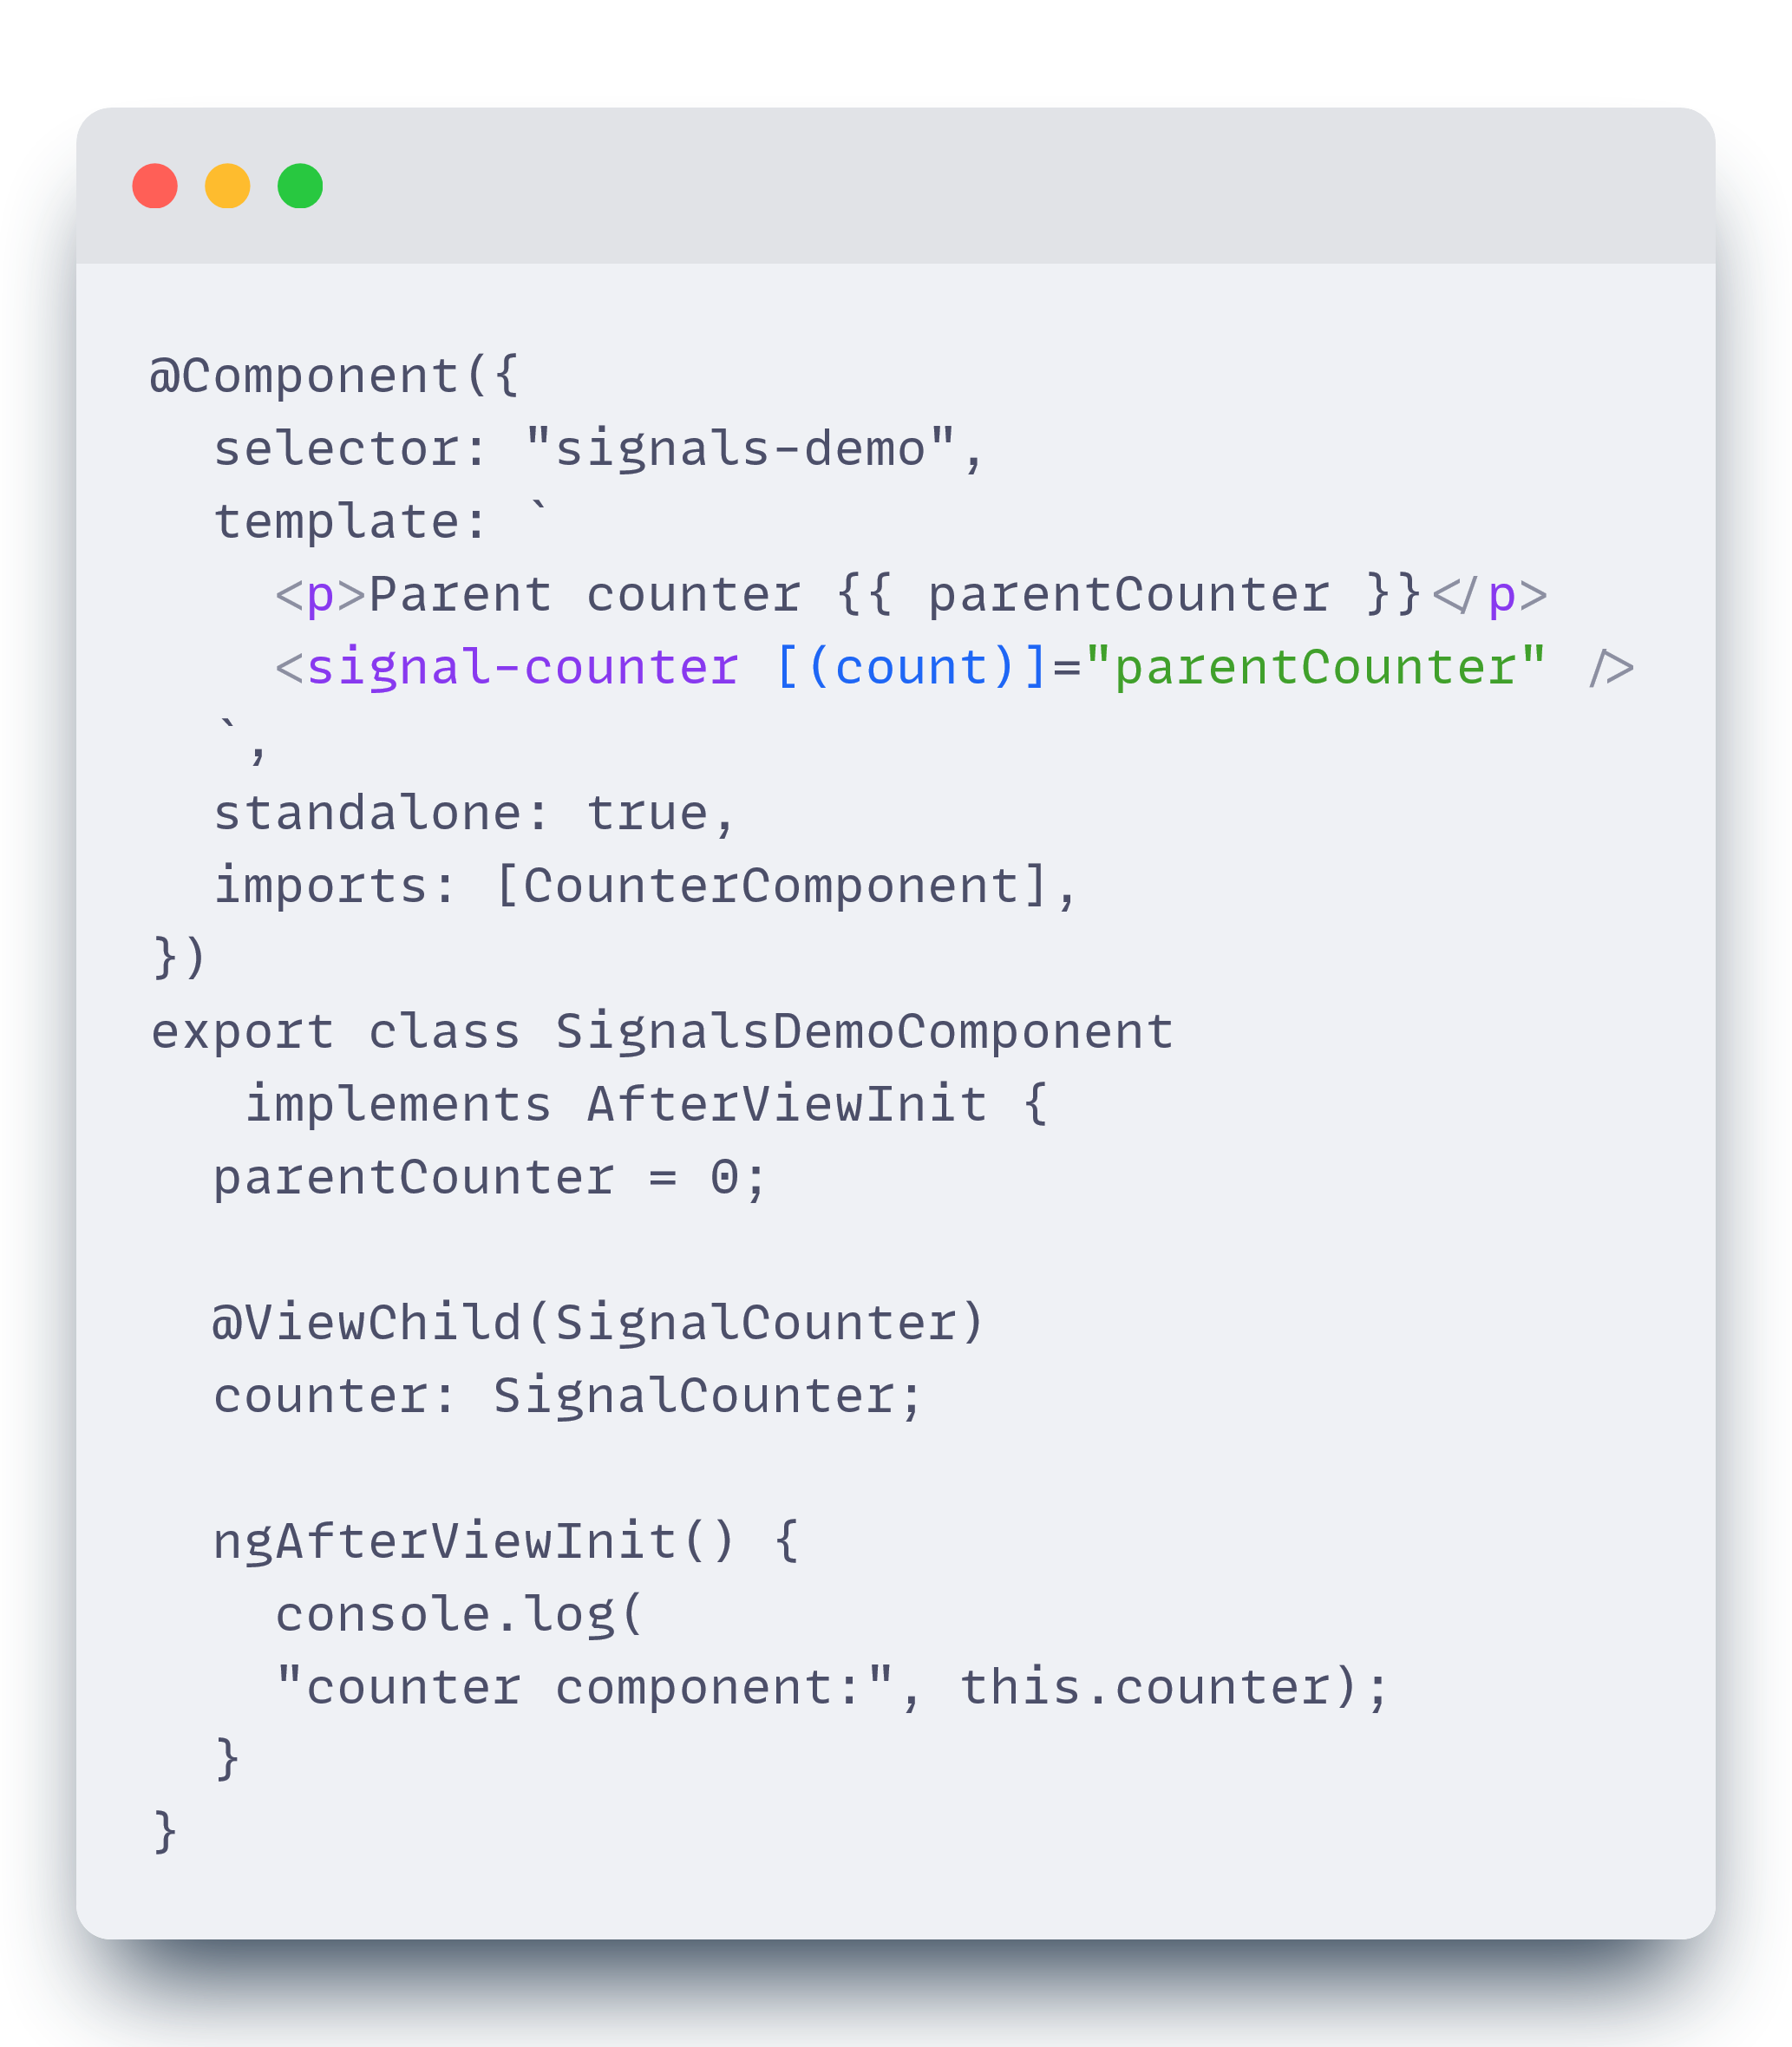
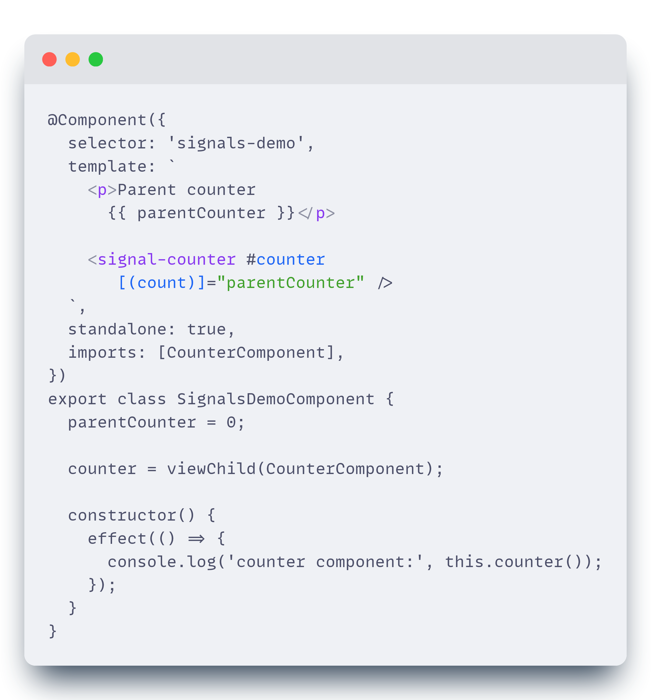
Signals
viewChild signal-base queries
Przykład z: https://blog.angular-university.io/angular-signal-inputs

Slide 28
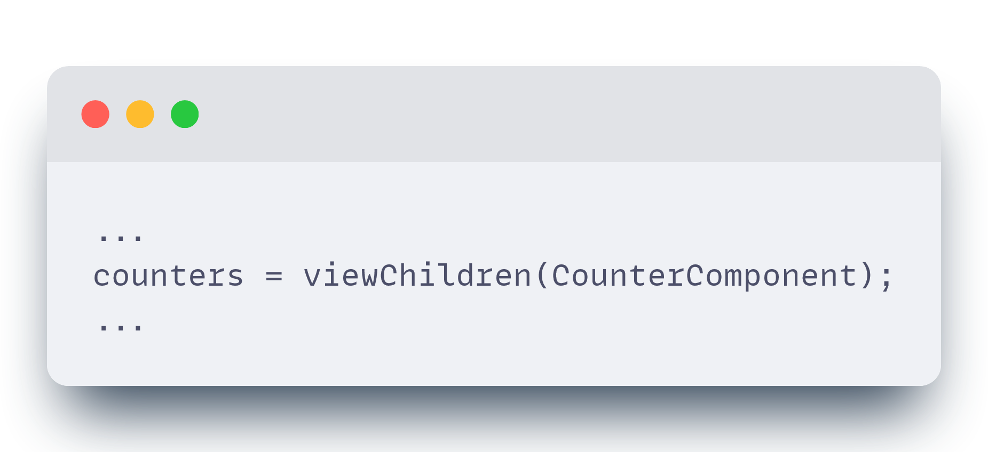
Signals
viewChildren, contentChild, contentChildren
Przykład z: https://blog.angular-university.io/angular-signal-inputs

Slide 29
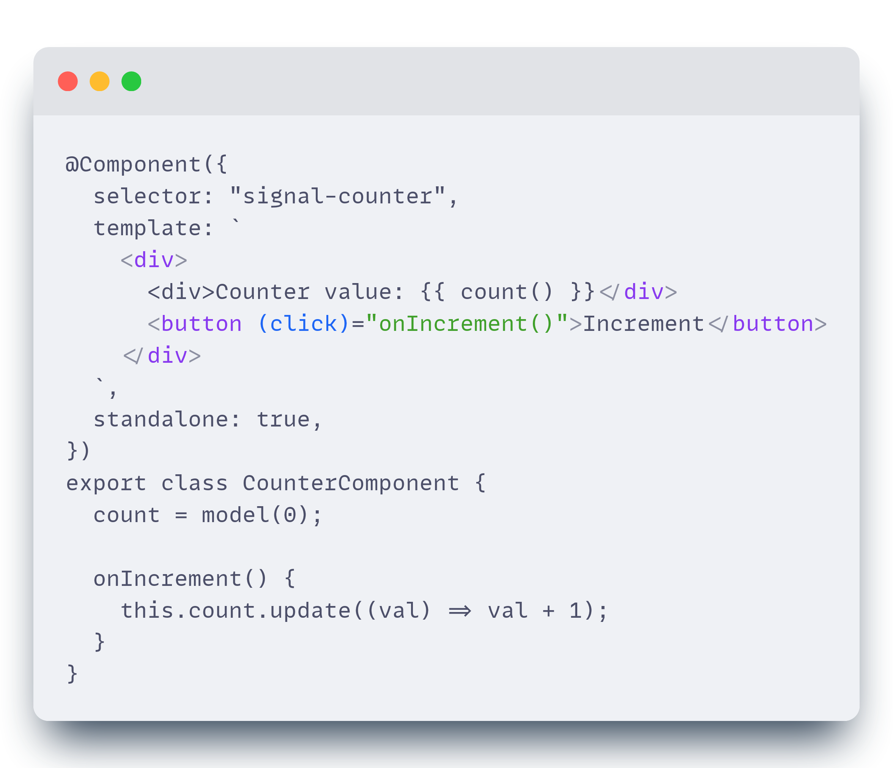
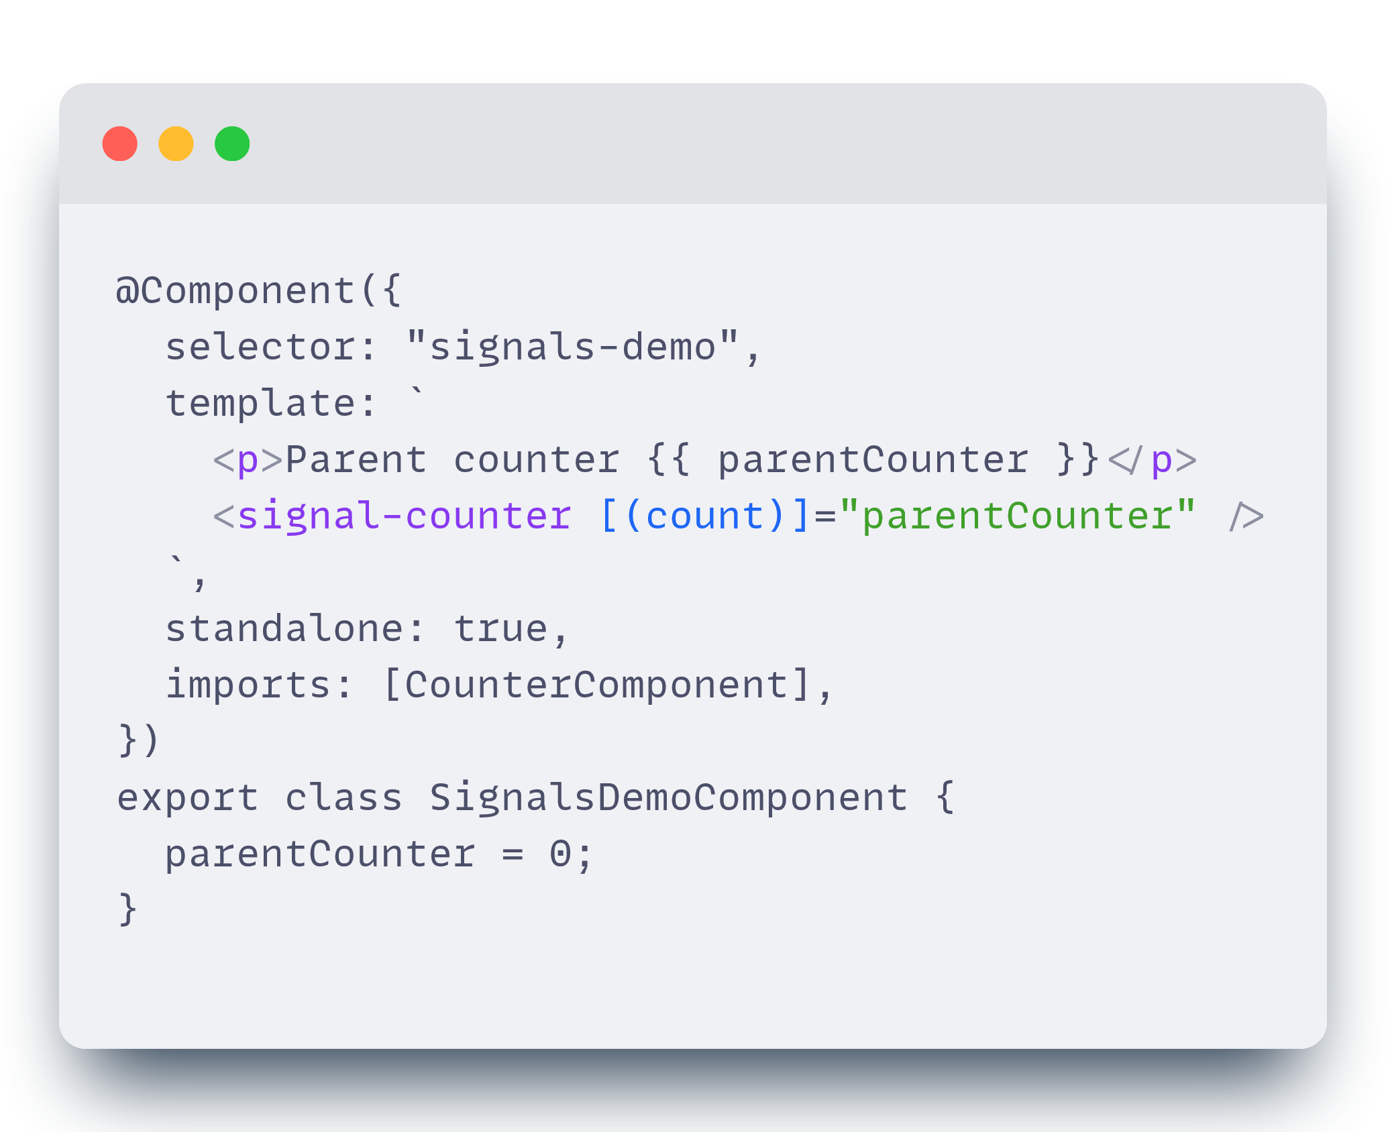
Signals
Model two-way binding
Przykład z: https://blog.angular-university.io/angular-signal-inputs

Slide 30
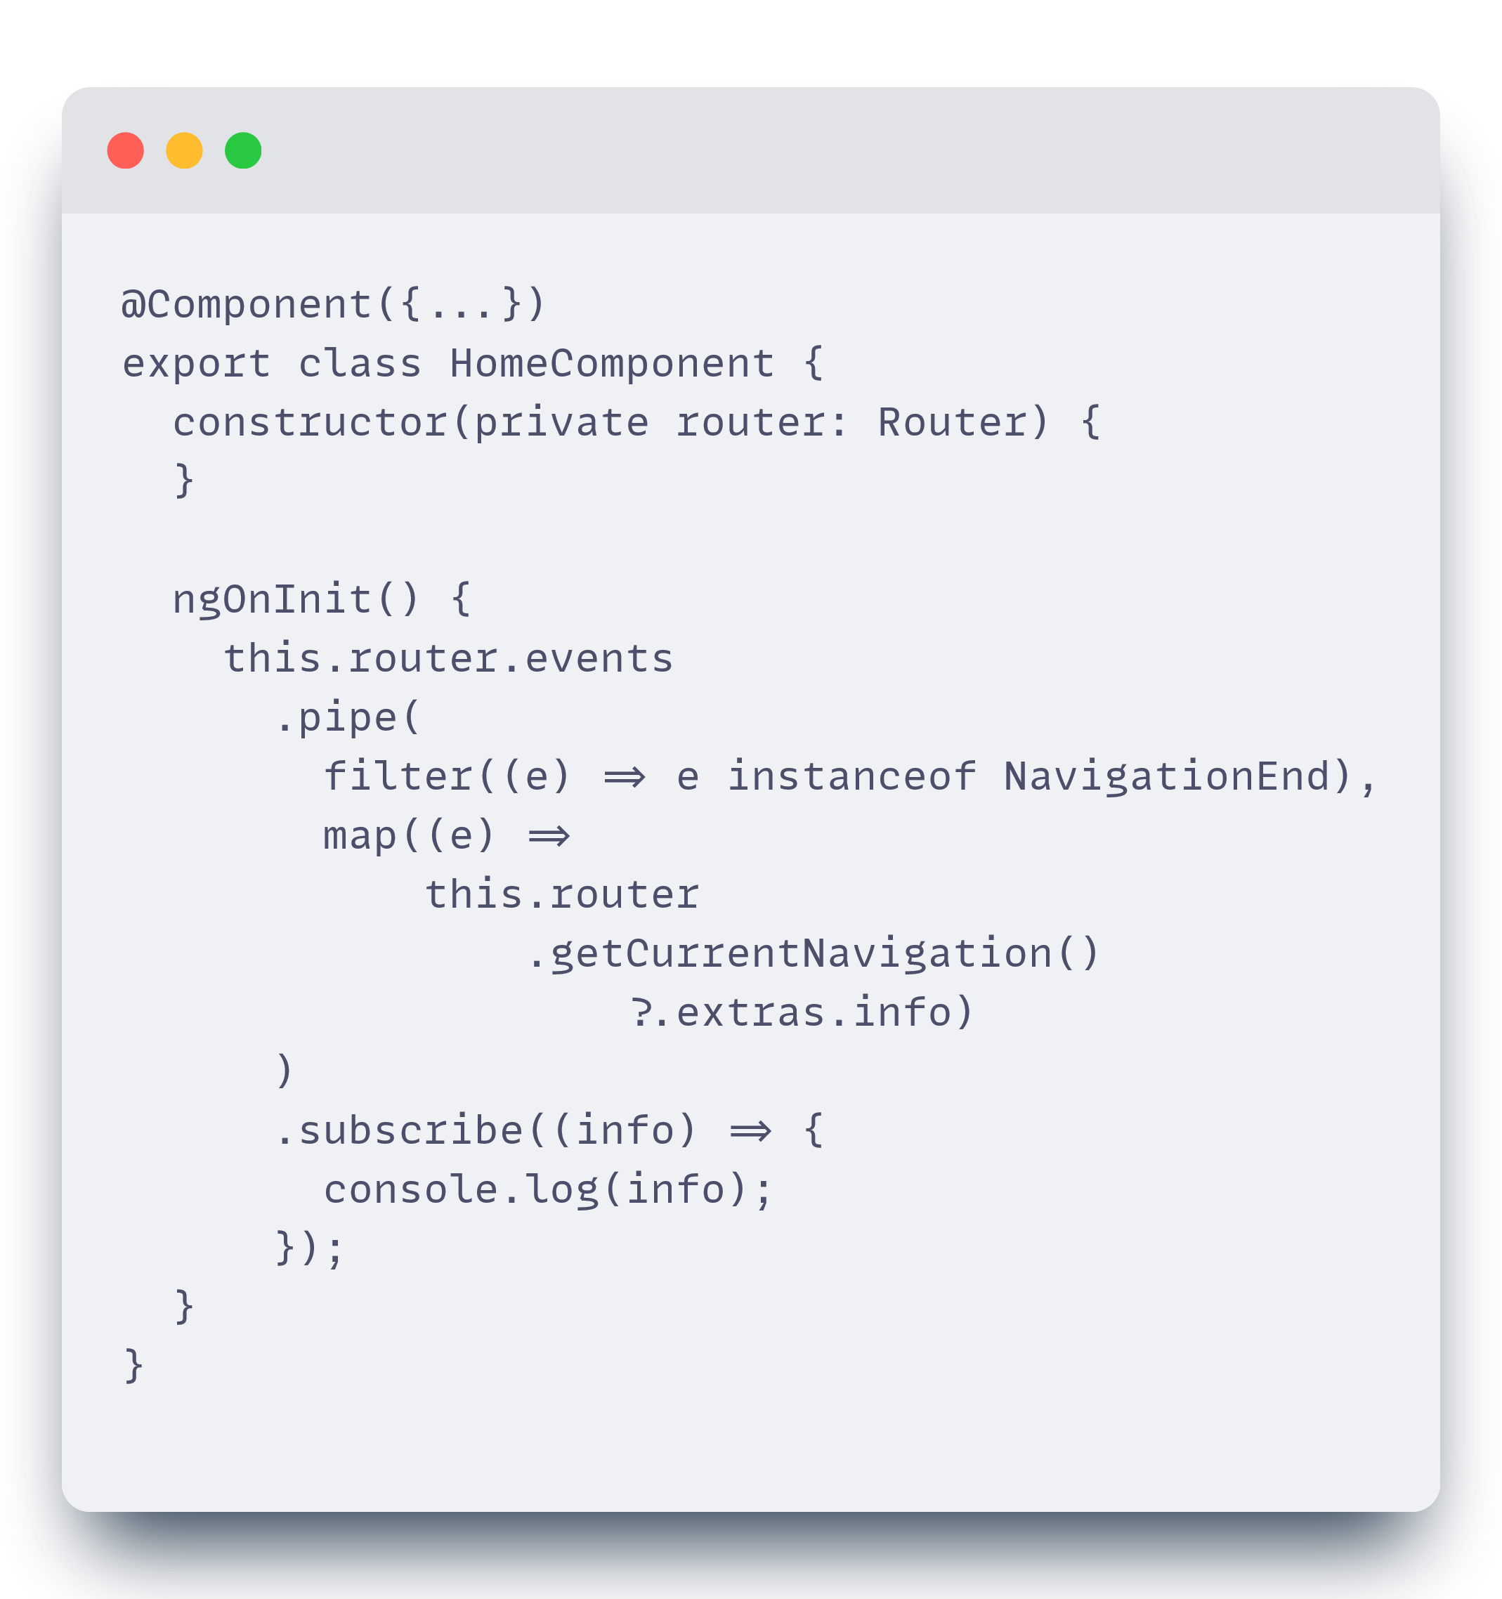
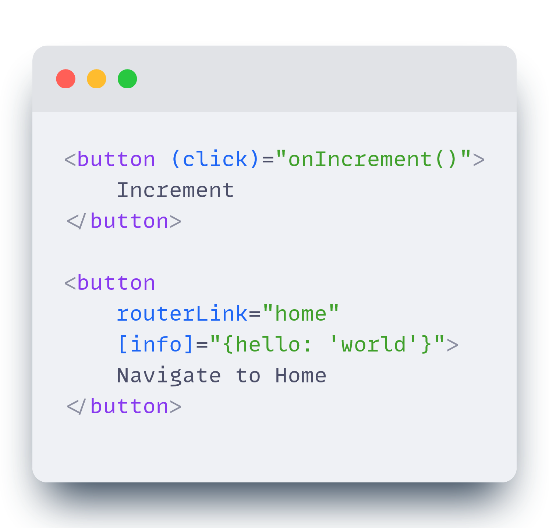
New router info parameter
Przykład z: https://blog.angular.io/introducing-angular-v17-4d7033312e4b
Notes:
Zauważmy, że parametr info można przekazywać zarówno programistycznie, jak i za pomocą deklaratywnego interfejsu API routera. Pobierając bieżącą nawigację i korzystając z obiektu extras, możesz uzyskać parametr info.
Należy zauważyć, że ten parametr info nie jest przechowywany w historii przeglądarki, więc jeśli klikniemy przycisk Przejdź do strony głównej, nie zostanie to odzwierciedlone w adresie URL.
Na przykład, po kliknięciu przycisku Przejdź do strony głównej, zauważymy, że nic nie pojawia się w adresie URL, więc dodatkowy parametr info nie jest przechowywany w stosie historii.
Jeśli ponownie naciśniemy przycisk Wstecz i Dalej, parametr info nie zostanie przekazany. Parametr info to czysto przemijająca informacja, którą możesz chcieć użyć w pewnych sytuacjach.
Większość czasu nie jest to funkcja, której używałbyś codziennie, ale jeśli kiedykolwiek będziesz musiał przekazać dodatkowe informacje w określonej nawigacji bez przechowywania ich w adresie URL, teraz istnieje sposób do tego za pomocą standardowego interfejsu API Angulara.

Slide 31
Support for TypeScript 5.2

Slide 32
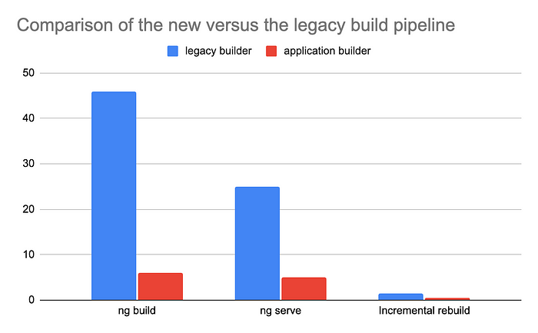
esbuild and vite
Przykład z: https://blog.angular.io/introducing-angular-v17-4d7033312e4b
Notes:
esbuild and vite
enabled by default
since v16
reported 67% build time improvement in some of their apps build pipeline został zaktualizowany, gdy używamy hybrid renderingu. Dzięki SSR i SSG możesz zaobserwować nawet do 87% poprawy szybkości w przypadku polecenia ng build oraz 80% szybszej pętli edycji-odświeżania dla polecenia ng serve.

Slide 33

czy
warto?
Notes:
Dochodzimy do końca prezentacji, zadajmy więc sobie pytanie, czy warto?

Slide 34
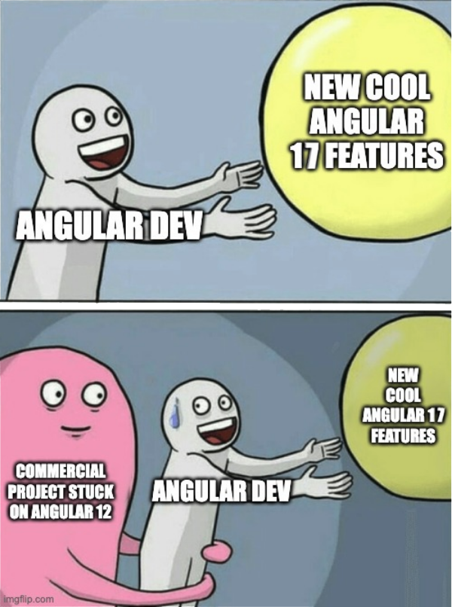
To zależy
Notes:
Czy warto pchać się w nowe ficzery? Łatki? Wchodzenie odrazu w control-flow i przerabianie całej apki chwilę po wyjściu update to raczej słaby pomysł, a poza tym czysto biznesowo, żaden biznes nie dałby nam przepisać całej apki
Wielkość projektu
Czynnik biznesowy
Rozwiązanie: - updaty w projekcie - założenia projektowe
- refactory
Zostawiam was z tym pytanie, każdy musi odpowiedzieć sobie na to pytanie w swoim projekcie/zespole

Slide 35
dzięki!

Slide 36
pytania?

Slide 37
Materiały
https://blog.angular.io/introducing-angular-v17-4d7033312e4b
https://www.youtube.com/watch?v=36Hcx7kRYDg
https://blog.angular-university.io/angular-17-1-release/
https://blog.angular-university.io/angular-17-2-release/
https://krausest.github.io/js-framework-benchmark/current.html
https://blog.angular-university.io/angular-signal-inputs
https://angular.io/guide/hydration

Slide 38


